Slide 1
“天猫商城”电商项目软件测试汇报
小组成员： （单元测试）
（黑盒）
（白盒）
（junit/mockito）
（性能测试）
（压力测试）
（自动化测试）

Slide 2
目录
CONTANTS
01
02
03
04
项目介绍
测试介绍
单元测试
性能测试
05
06
压力测试
自动化测试

Slide 3

PART
01
项目介绍

Slide 4

项目简介
“电商”
后端：Spring Boot+Maven+Echarts+Log4j2+Druid
前端： Bootstrap
主要参考天猫商城的购物流程
包含商品管理，订单管理，类别管理，用户管理和交易额统计等模块，实现了对整个商城的一站式管理和维护。

Slide 5
项目简介
用户模块
系统模块
功能模块
合计逾20多个接口
理论：路径覆盖 + 经验
选择了八个最综合、最核心的接口
登录账号
查看商品详情信息
查看购物车
添加商品分类
检索商品列表
上传产品图片
修改产品价格
查询用户订单

Slide 6
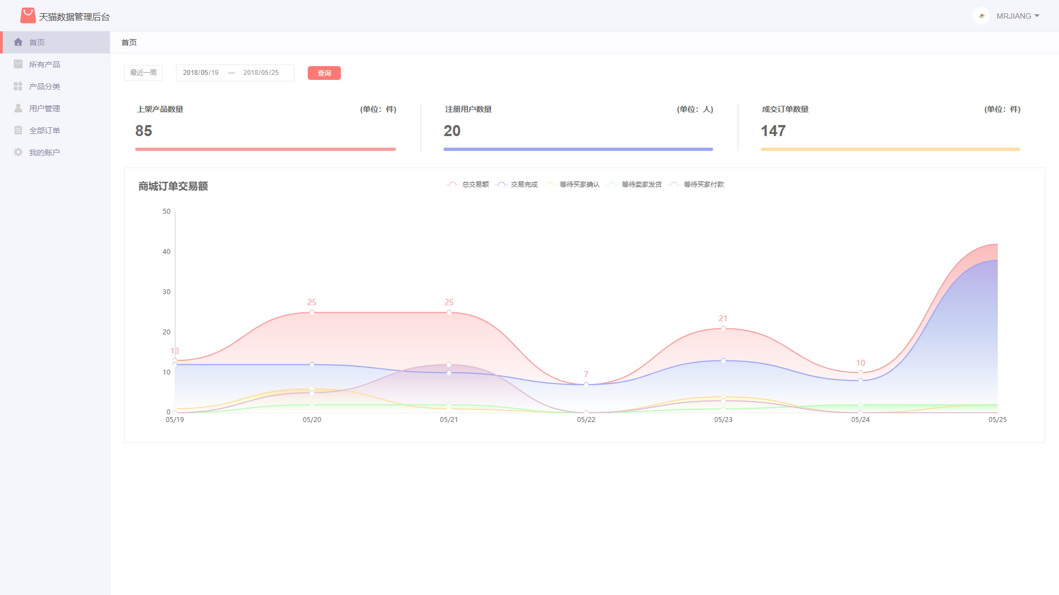

Slide 7
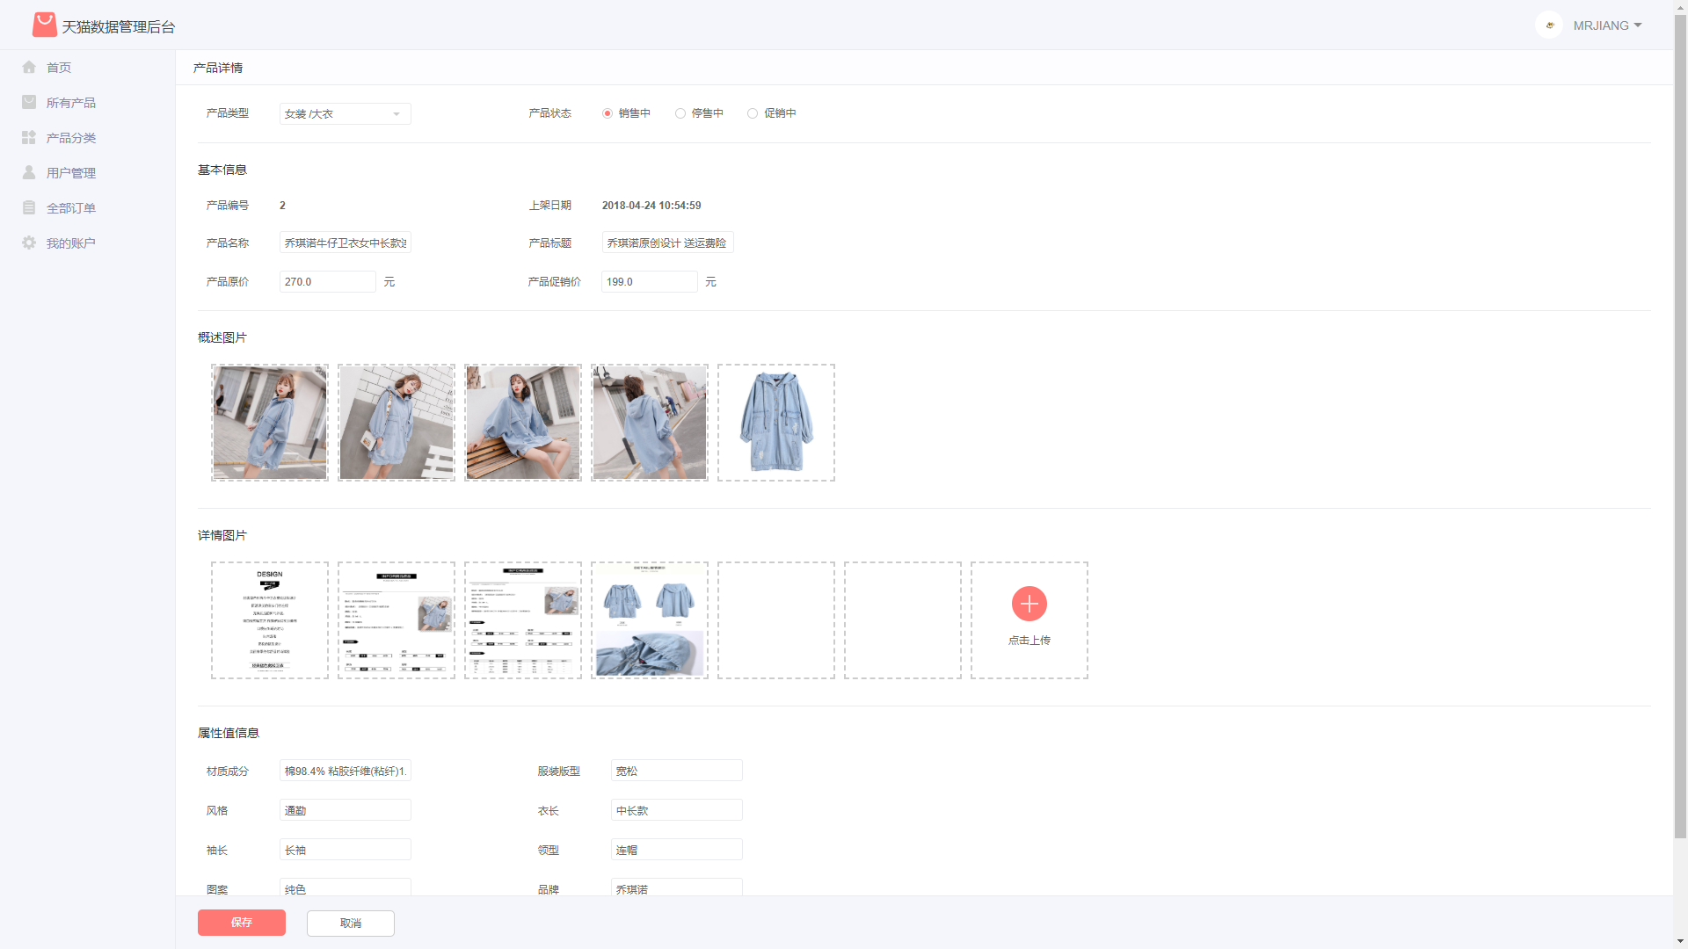

Slide 8


Slide 9


Slide 10
PART
02
单元测试

Slide 11

测试工具
Junit(Java单元测试框架)
Mockito(模拟测试辅助工具)
用于测试期望结果的断言
用于共享共同测试数据的测试工具
用于方便的组织和运行测试的测试套件
图形和文本的测试运行器
开放源代码的
回归测试框架
白盒测试
1
3
功能
很强的扩展性
易于集成到程序构建中
JUnit与Ant结合用于实施增量开发
分离测试代码与产品代码
极限编程
重构
2
4
优点
特性
Notes:
JUnit是一个Java语言的单元测试框架，Junit测试是程序员测试，即所谓白盒测试

Slide 12
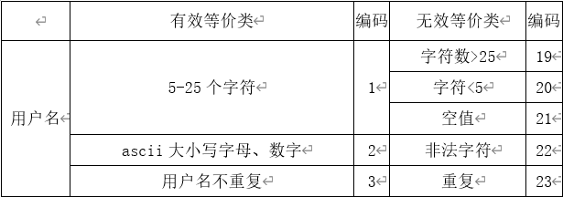
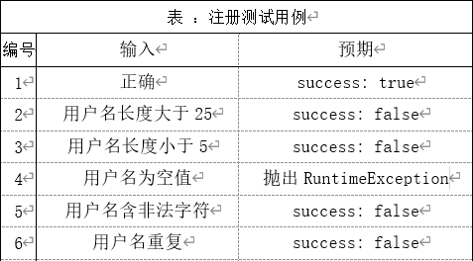
注册功能测试
注册测试用例：
部分等价类划分表和用例表
对用户注册功能，产生“成功”和“失败”的两种大致情况使用“黑盒”-“等价类划分”-“边界值分析”的方法进行测试。
等价类分析：
1.用户名：长度5-25大小写字母、数字，且不重复的字符串。
2.密码：6-20个字符，不等于用户名，且字母、数字、符号至少包含一种
3.确认密码：与密码相同
4.昵称：任意非空字符串
5.性别：只能0(男)或1(女)
6.地址：中国行政区划号码，三级地址
选择正确的输入值，可注册成功：
非空用户名+有效邮箱+非空密码+重复密码输入一致+正确的验证

Slide 13
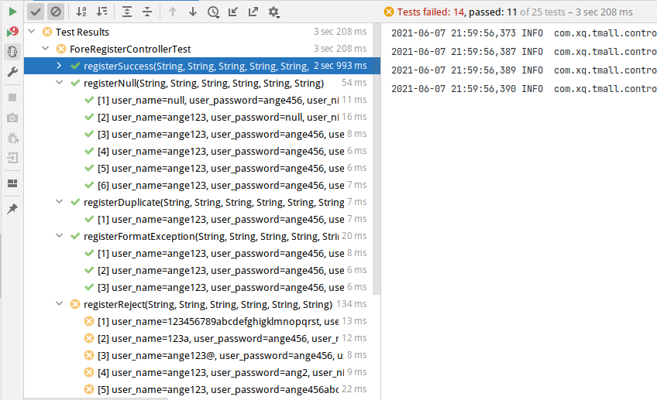
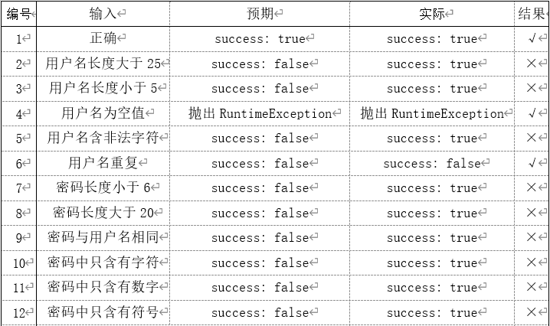
注册功能测试
用例测试结果：

Slide 14
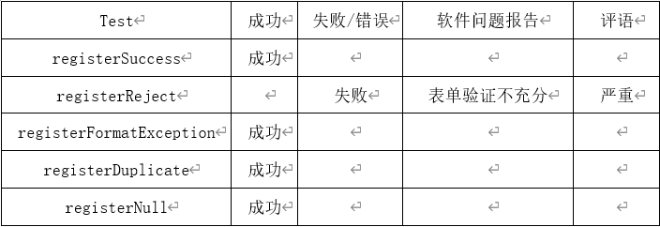
注册功能测试
注册测试用例测试过程中的差异情况
注册测试小结
总体来看在注册功能测试中发现有许多与预期结果不符合的地方，注册功能完成得不完善。
对表单的输入验证中，前端的“提交前验证”能保证用户的体验，却没有在后端进行“提交后二次验证”，产生容易被利用的风险。例如用户改写并重放了某个注册表单，可以产生一个无密码即可登陆的有效账户。

Slide 15
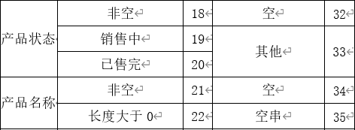
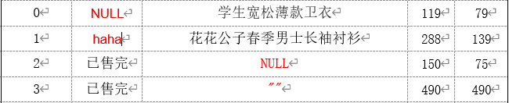
添加商品功能测试
添加商品测试用例：
部分等价类划分表和用例表
测试项描述：验证管理员添加商品功能，两个输入框分别输入：
(1)产品类型：从“产品类别列表”接口获取，有限非空集合之一，默认格式为数字标注
(2)产品状态：“销售中”、“已售完”两种情况
(3)产品名称：非空，长度大于0
(4)原价：大于等于0元
(5)促销价：小于等于原价，大于等于0元
预置条件：无

Slide 16
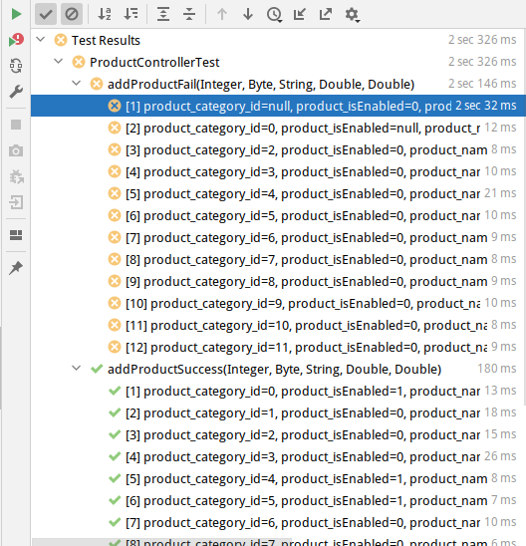
添加商品功能测试
用例测试结果：

Slide 17
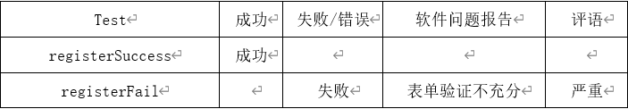
添加商品功能测试
添加商品测试用例测试过程中的差异情况
添加商品测试小结
经过测试，测试结果均与测试用例的预期结果有许多不符合。与注册功能类似，完全缺少后台表单验证。例如，一件商品没有设置商品名称，仍然会被添加到数据中，并且返回已经成功添加了一件商品，没有出错提示信息。

Slide 18
商品类别Mapper测试
商品类别Mapper测试用例：
测试项描述：验证数据持久层和MyBatis的xml文件进行数据操纵的正确性：
预置条件：替换数据库为内存数据库，以减少主数据库回滚风险，达到进行局部的测试的目的

Slide 19
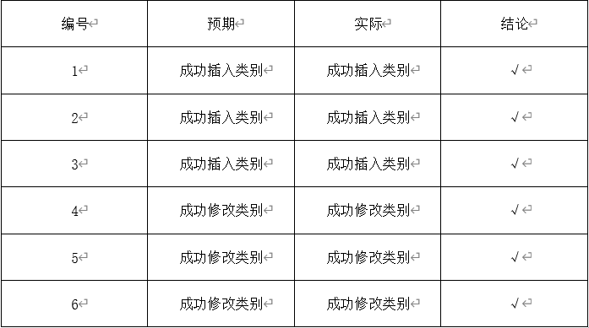
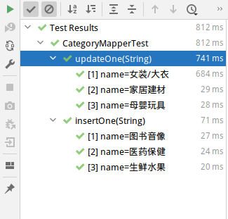
商品类别Mapper测试
用例测试结果：
测试结果分析：测试用例全部与预期结果相符合。数据持久层功能完成度较好。

Slide 20
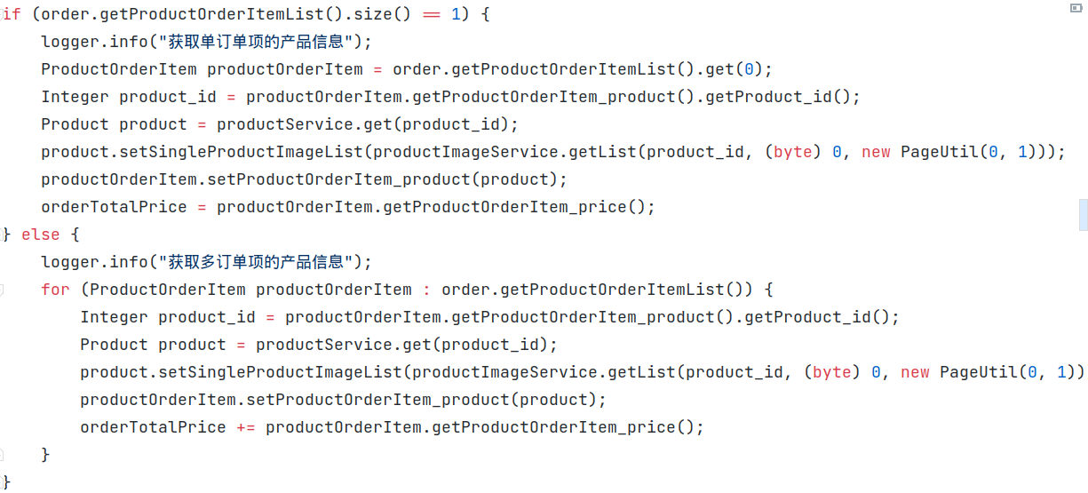
白盒测试-代码审查
提交订单模块的代码审查：

Slide 21
白盒测试-代码审查
通过静态的白盒测试——代码审查的方法，发现了许多冗余的代码，完全可以在不损坏代码逻辑的基础上，进行更加精简的处理。
此外，还发现项目中业务代码主要集中在Controller层，而Service层则是大部分简单处理回传值。这与Spring Boot 的层次设计原则是违背的，可能会导致今后变动的需求无法及时变更，即降低了代码的可维护性。

Slide 22
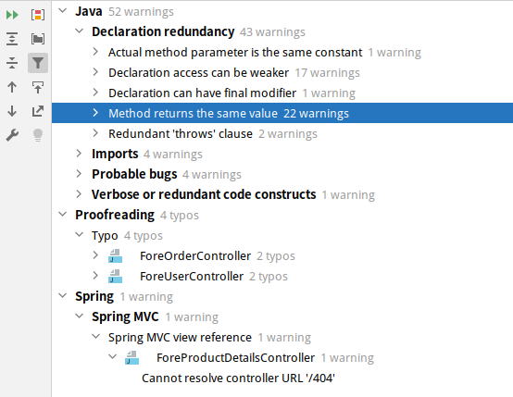
白盒测试-代码审查
SonarQube
Inspector

Slide 23
白盒—条件覆盖测试
更改管理员信息
Password | New password | picture_src | admin_id | 执行路径 | 覆盖条件 | 预期输出
Null | Null | /home | 123 | acg | T1F2T3F4T5T7T8 | 更新成功
空字符 | 空字符 | Null | 123 | ach | T1T2F3T4F5F7T8 | 更新失败
235 | 111 | /home | 235 | adeg | T1F2F3F4F5T6T7T8 | 更新成功
235 | 111 | 空字符 | 235 | adeh | T1F2F3F4F5T6T7F8 | 更新失败
123 | 111 | — | 235 | adf | T1F2F3F4F5F6 | 更新失败
— | — | — | null | b | F1 | 重新登录

Slide 24
白盒—条件覆盖测试
按条件查询订单
code | Order_post | status_array | orderBy | 执行路径 | 覆盖条件 | 预期输出
null | null | [未完成,待支付] | null | bdfhj | T1F2F3F4F5F6F7F8 | 查询内容为空
530022 | 1234567qw | Null | asc | bcehi | F1F2F3T4T5T6F7T8 | 展示结果
530022 | 1234567qw | -1 | 空字符 | acegi | T1T2F3T4T5T6T7T8 | 出错
530022 | 1234567qw | [1,2,3,4,5,6] | desc | acehi | T1F2T3T4T5T6F7T8 | 出错

Slide 25
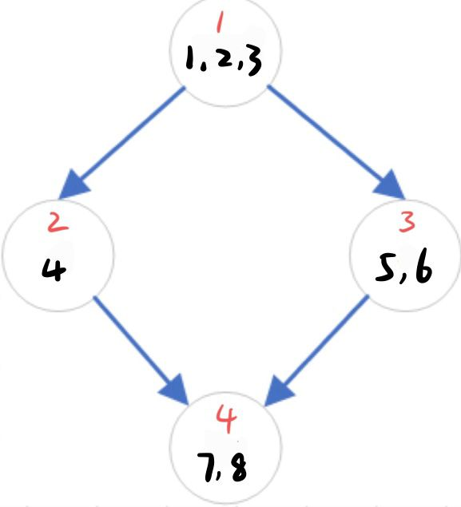
白盒—基路径覆盖测试
伪代码
1 开始 2 查找 用户名和密码都匹配的管理员 3 if（管理员不存在） 4 登录验证失败 5 else 6 登录验证成功 7 返回结果 8 结束
管理员登录验证功能
测试用例标号 | 输入数据 |  | 覆盖路径 | 预计输出
 | admin_name | admin_password
case1 | 411775814 | xxx | ① | 登录失败
case2 | 411775814 | xq | ② | 登录成功
V(G)=P+1=1+1 =2，其中 P 为判定节点数
路径①：1-2-4
路径②：1-3-4

Slide 26
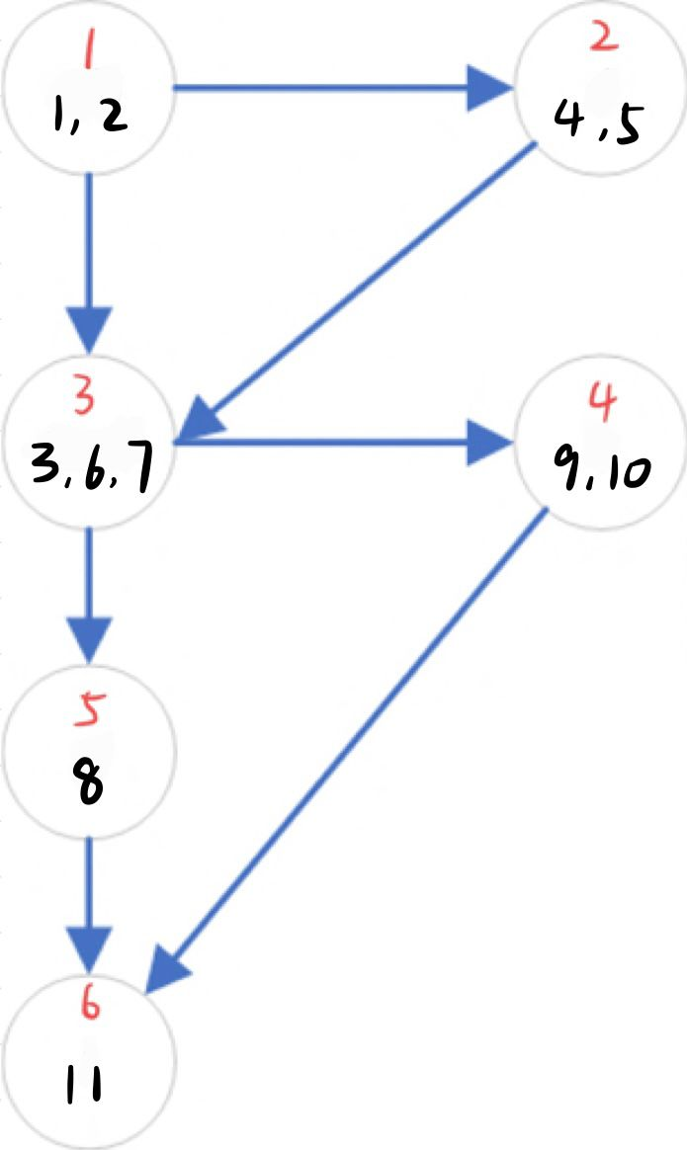
白盒—基路径覆盖测试
V(G)=P+1=2+1=3，其中 P 为判定节点数
路径①：1-3-5-6
路径②：1-2-3-5-6
路径③：1-3-4-6
添加打赏信息功能
伪代码
1 开始 2 if（用户已登录） 3 整合打赏信息 4 else 5 用户id置为0 6 添加打赏记录 7 if（添加成功） 8 返回添加成功结果 9 else 10 抛出异常 11 结束
测试用例标号 | 输入数据 |  |  | 覆盖路径 | 预计输出
 | userId | name | message
case1 | 1 | a120 | 打赏！ | ① | 添加打赏信息成功
case2 | null | a120 | 打赏！ | ② | 添加打赏信息成功
case3 | 1 | null | null | ③ | 抛出异常

Slide 27
PART
03
集成测试

Slide 28
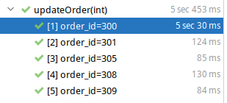
集成测试
@SpringBootTest
@Transactional

Slide 29
PART
04
性能测试

Slide 30

测试工具——IDEA内置JProfiler插件
IDEA插件
Eclipse插件
直觉式GUI
抓住性能瓶颈
抓出内存漏失
内存使用情况
集成性强
性能强悍
无需本地部署 无需Tomcat
提供多整合用途
动态分配泄漏
CPU剖析
评估线程冲突
Notes:
JProfiler ^{[1]} 是一个商业授权的Java剖析工具
它允许两个内存剖面评估内存使用情况和动态分配泄漏和CPU剖析，以评估线程冲突。
JProfiler直觉式的GUI让你可以找到性能瓶颈、抓出内存漏失、并解决执行绪的问题。

Slide 31
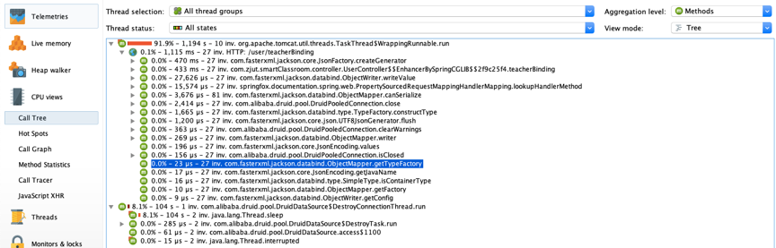
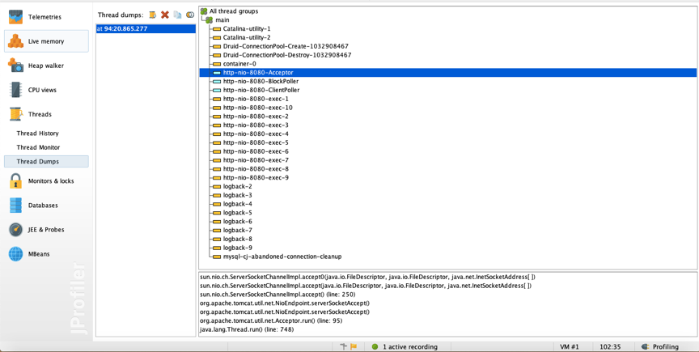
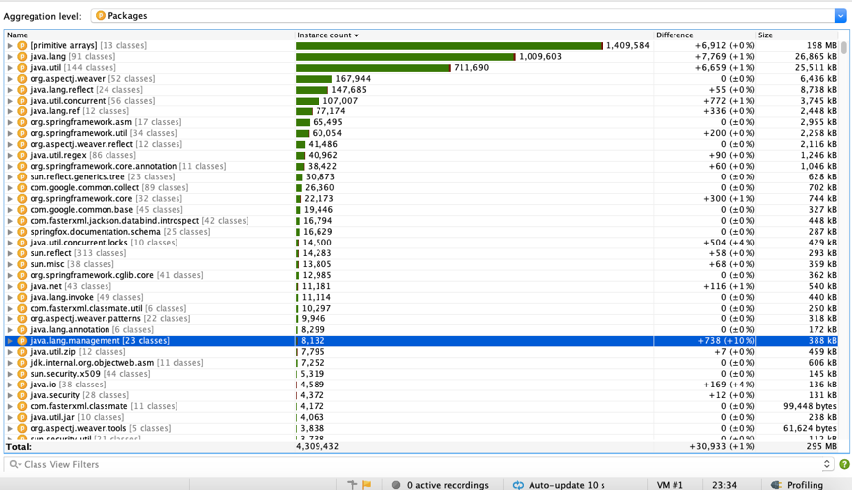
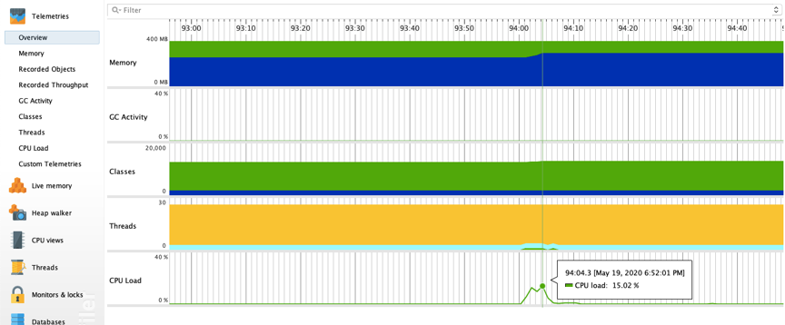
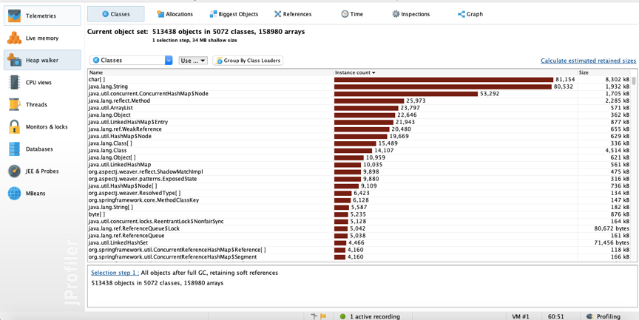
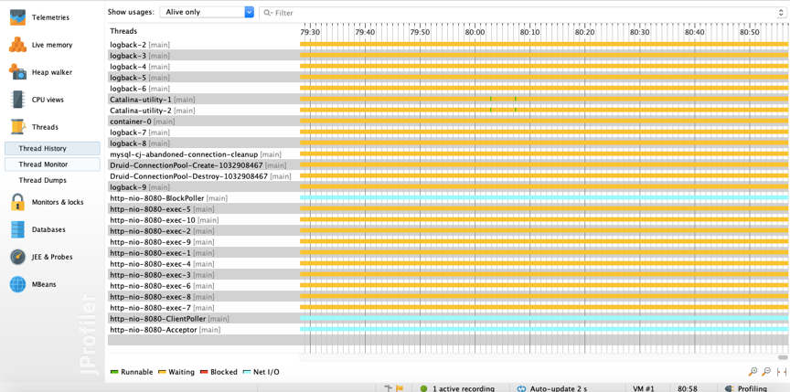
六角度、全方面
CPU
检测
死锁
监控
内存
分配
遥测
堆遍历
线程
监测

Slide 32
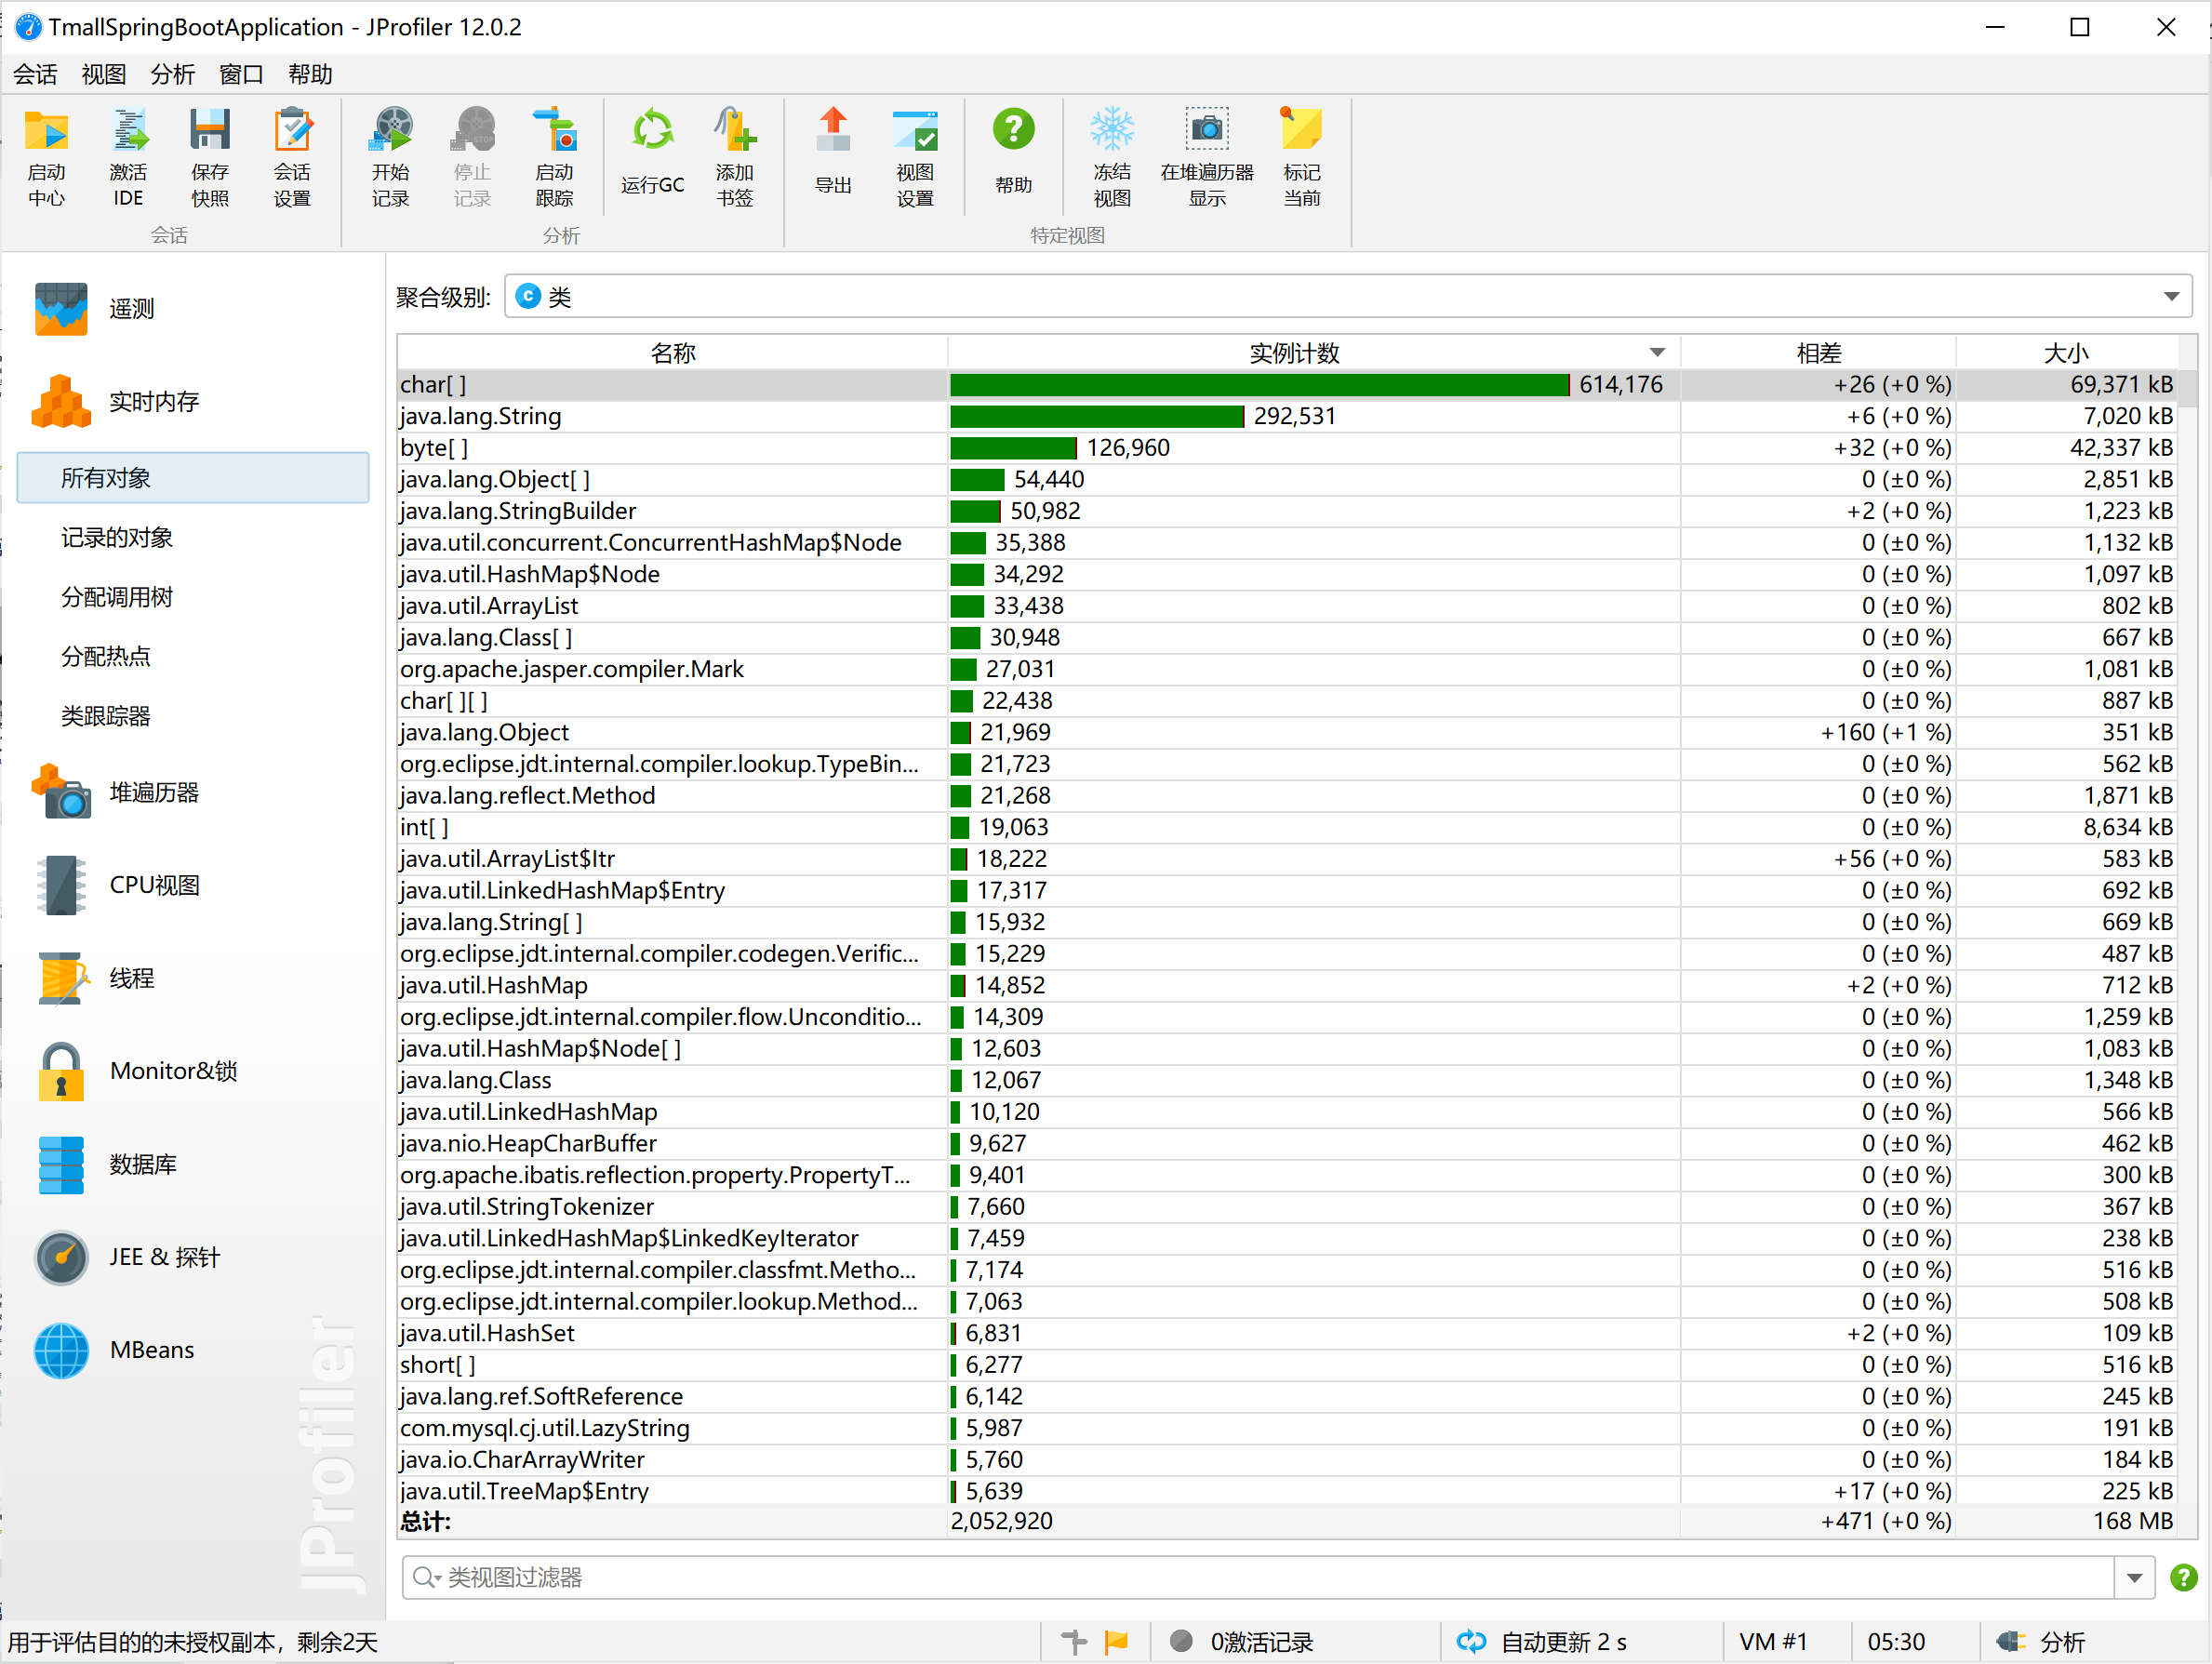
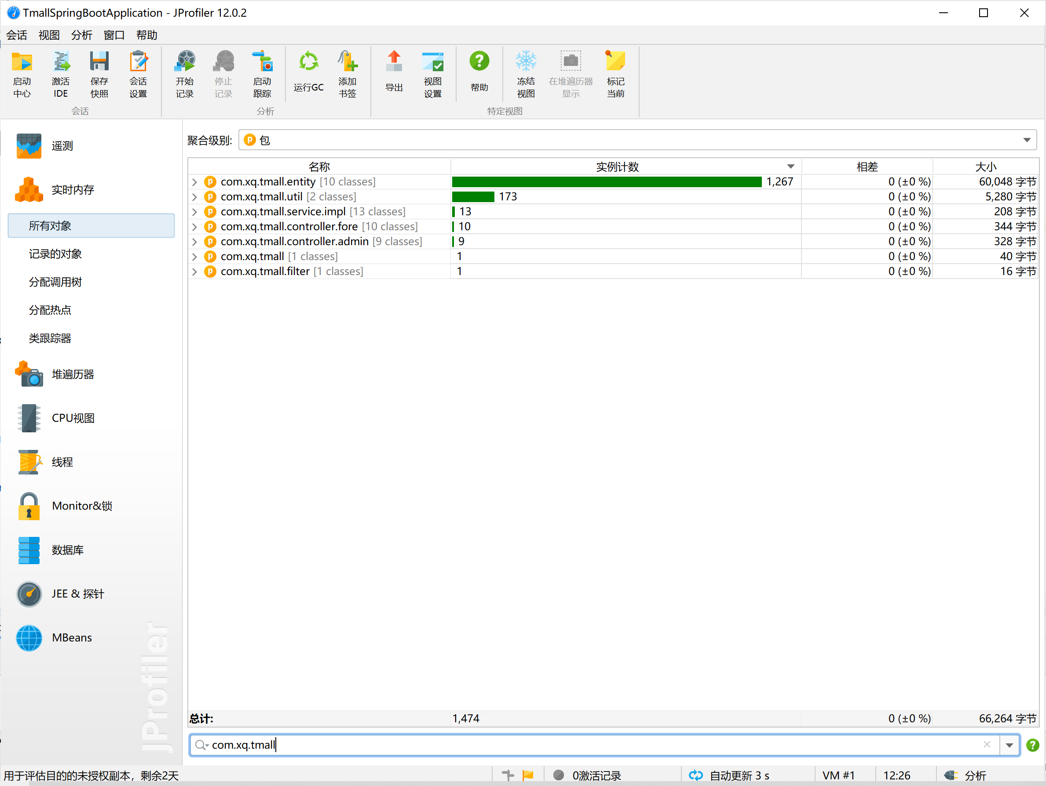
内存剖析 Memory profiler
初始进入系统的内存情况。
查看自己包中的内存使用情况。

Slide 33
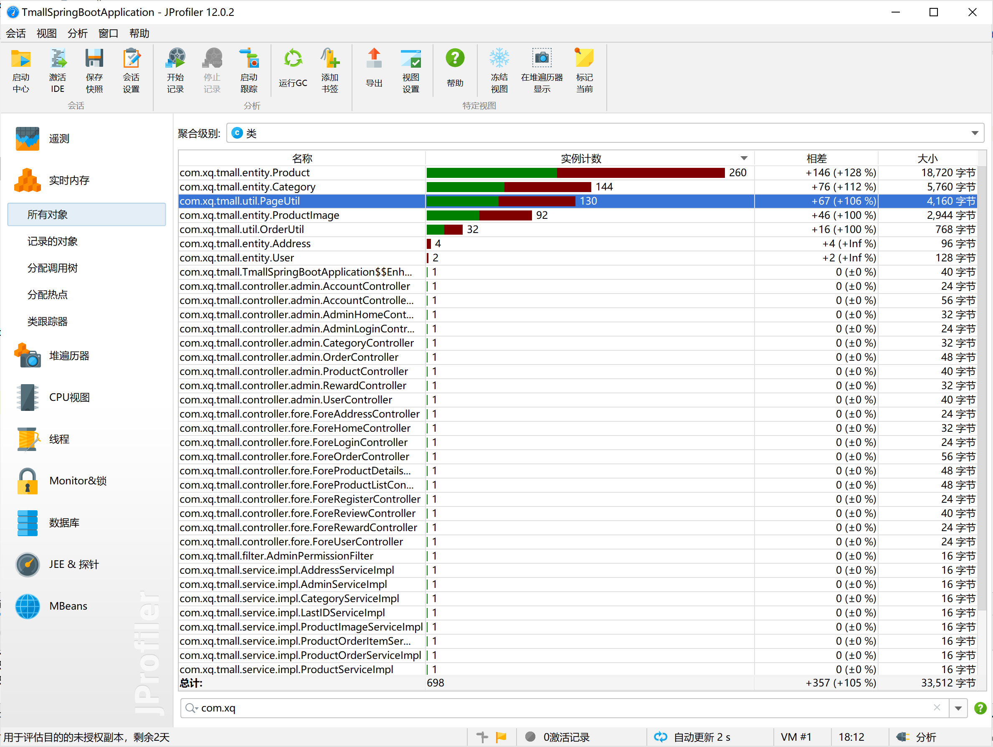
登录后内存中添加的对象的数量是多出来的红色部分，明显可以看到Product的实体类增加的最多。

Slide 34
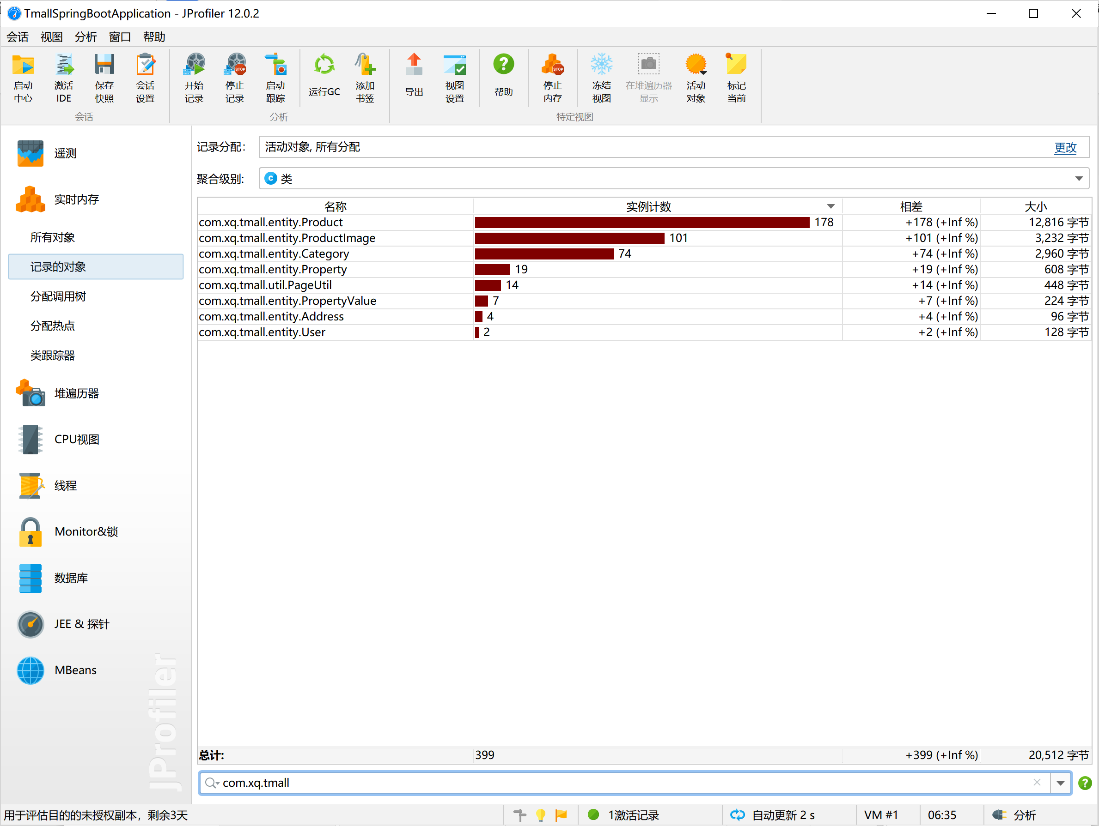
浏览某一商品后，内存对象的增加记录对象的方法可以更加直观的看出自己包中的对象的增加情况。
例如这Product类的实例增加了178，这些实例都是查询数据库之后得到的。

Slide 35
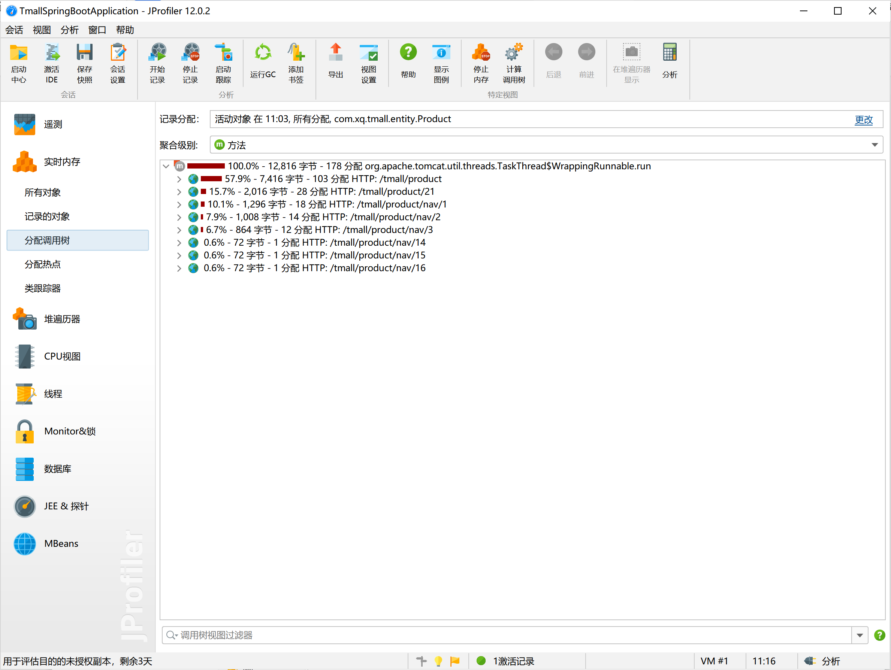
这个就product对象的分配树，这些用例分配到了不同的前端页面上，其中/tmall/product页面是被分配最多的。

Slide 36
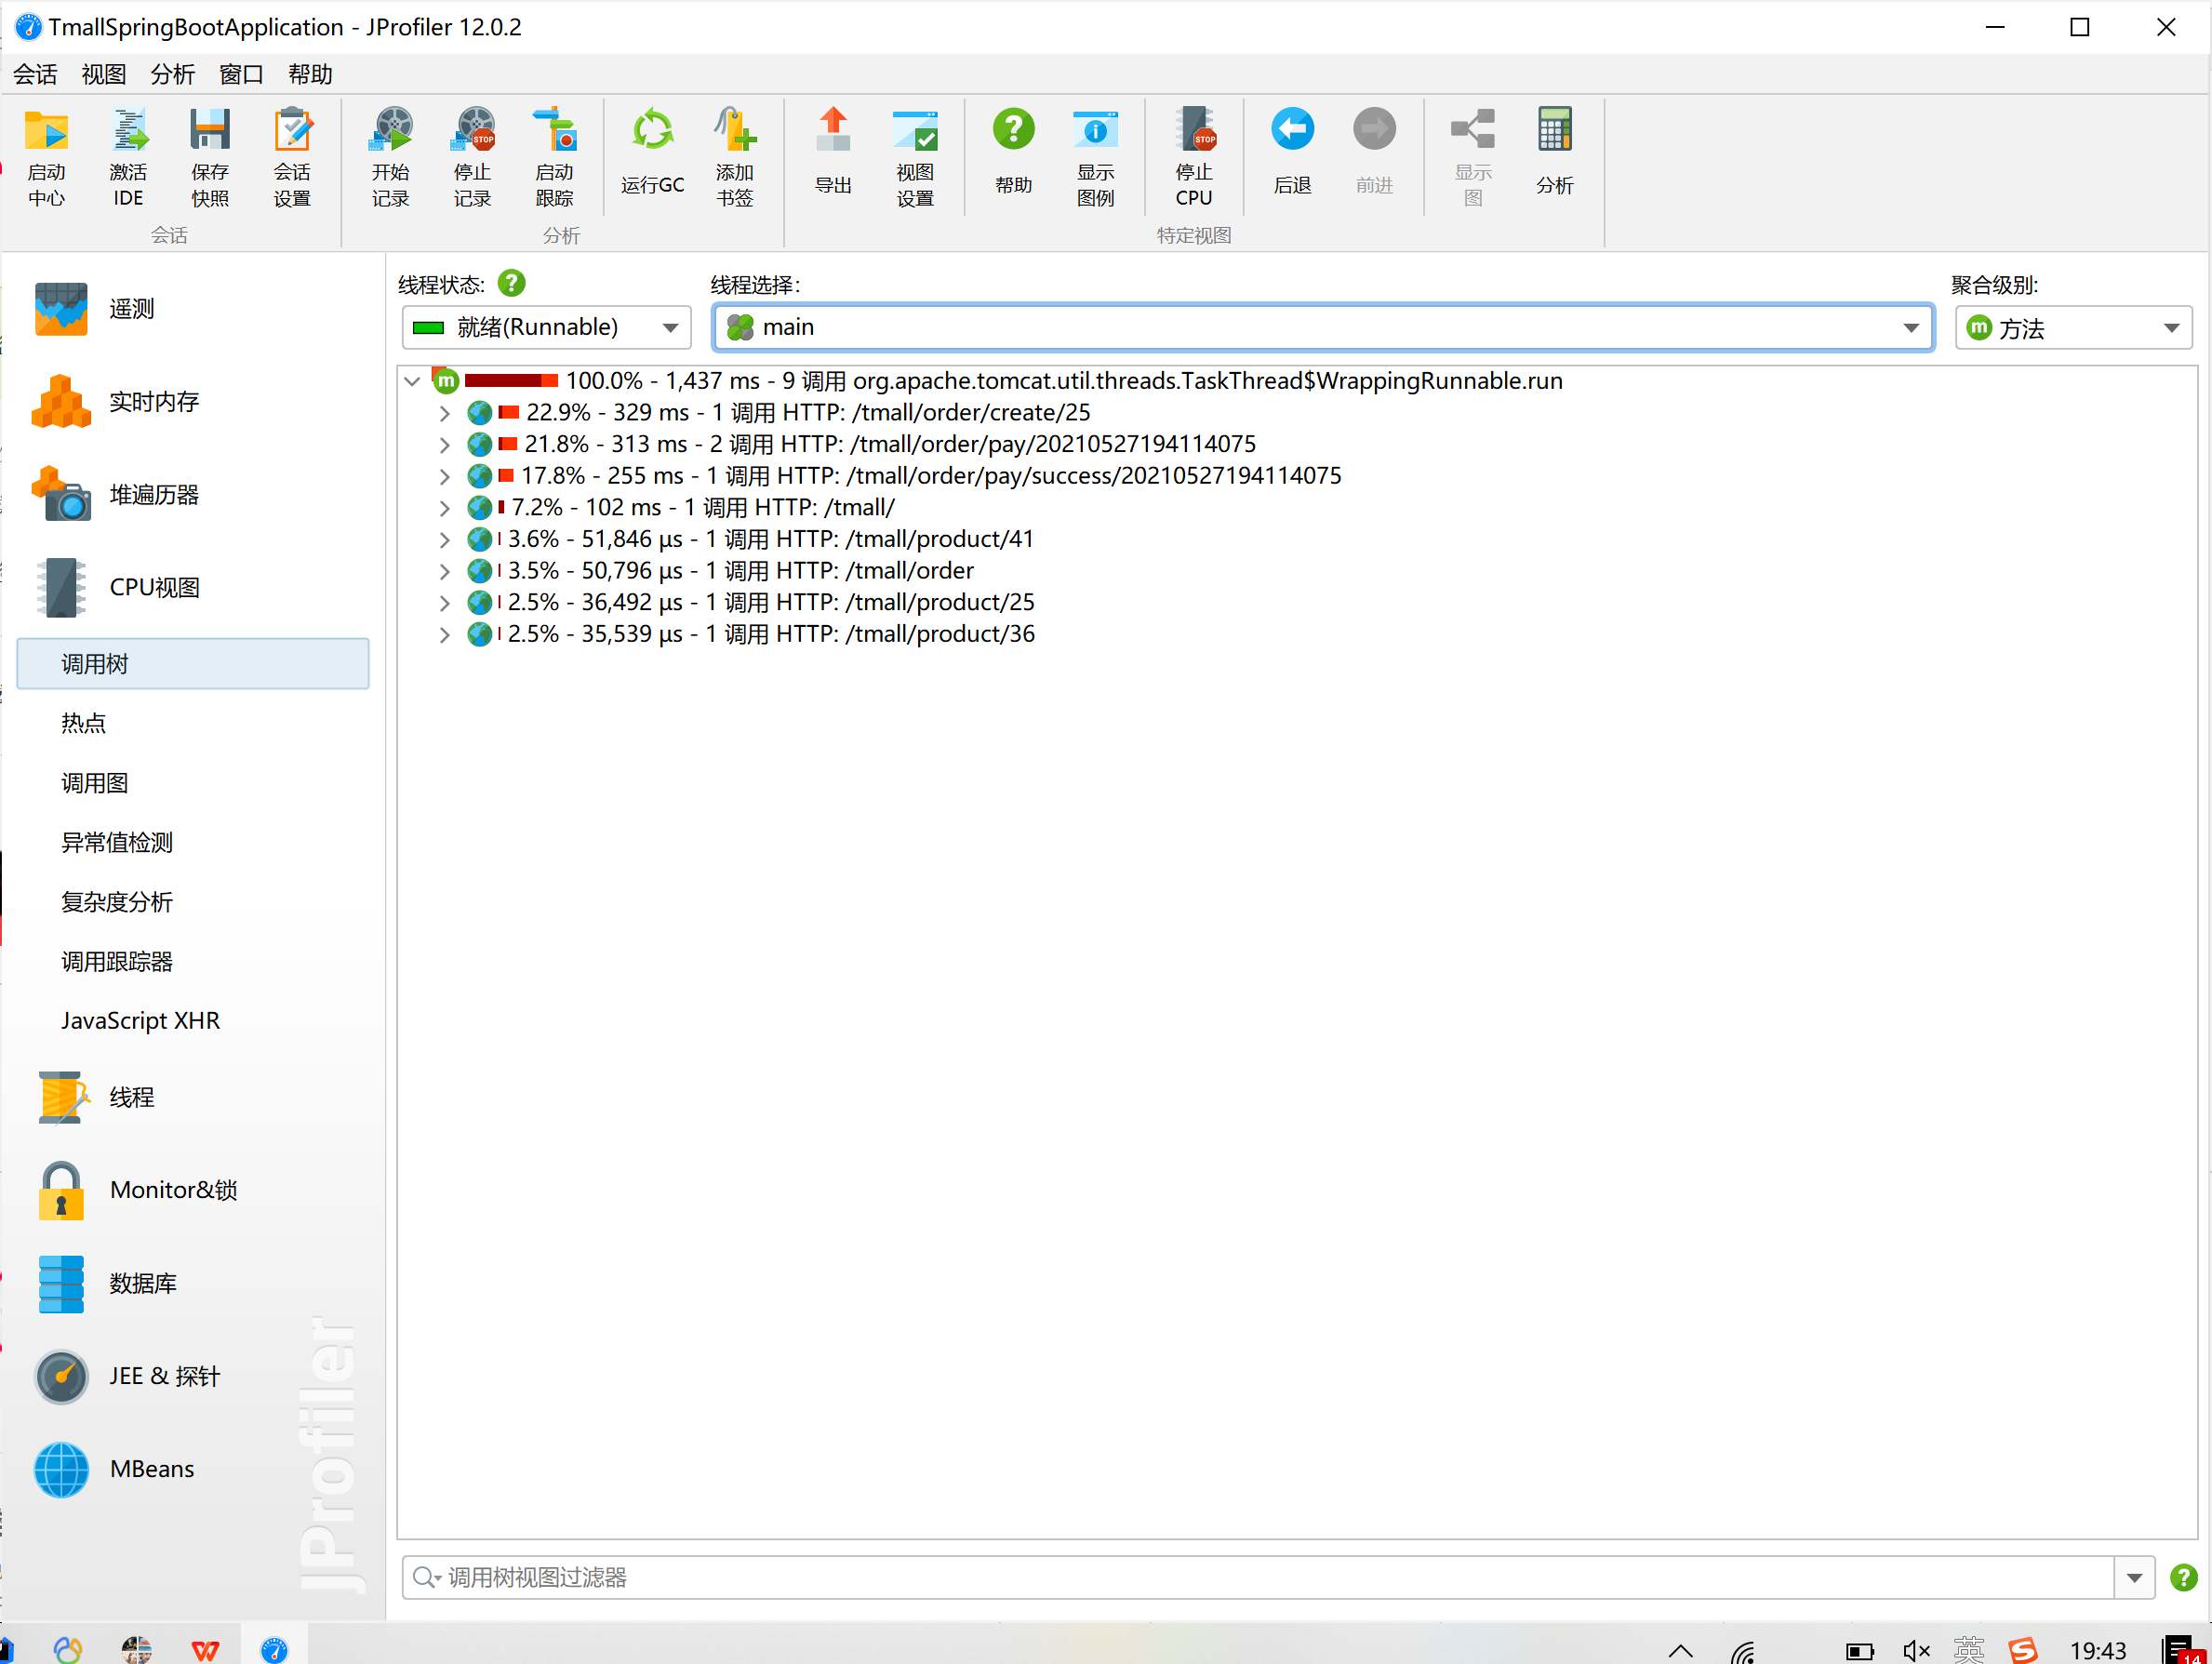
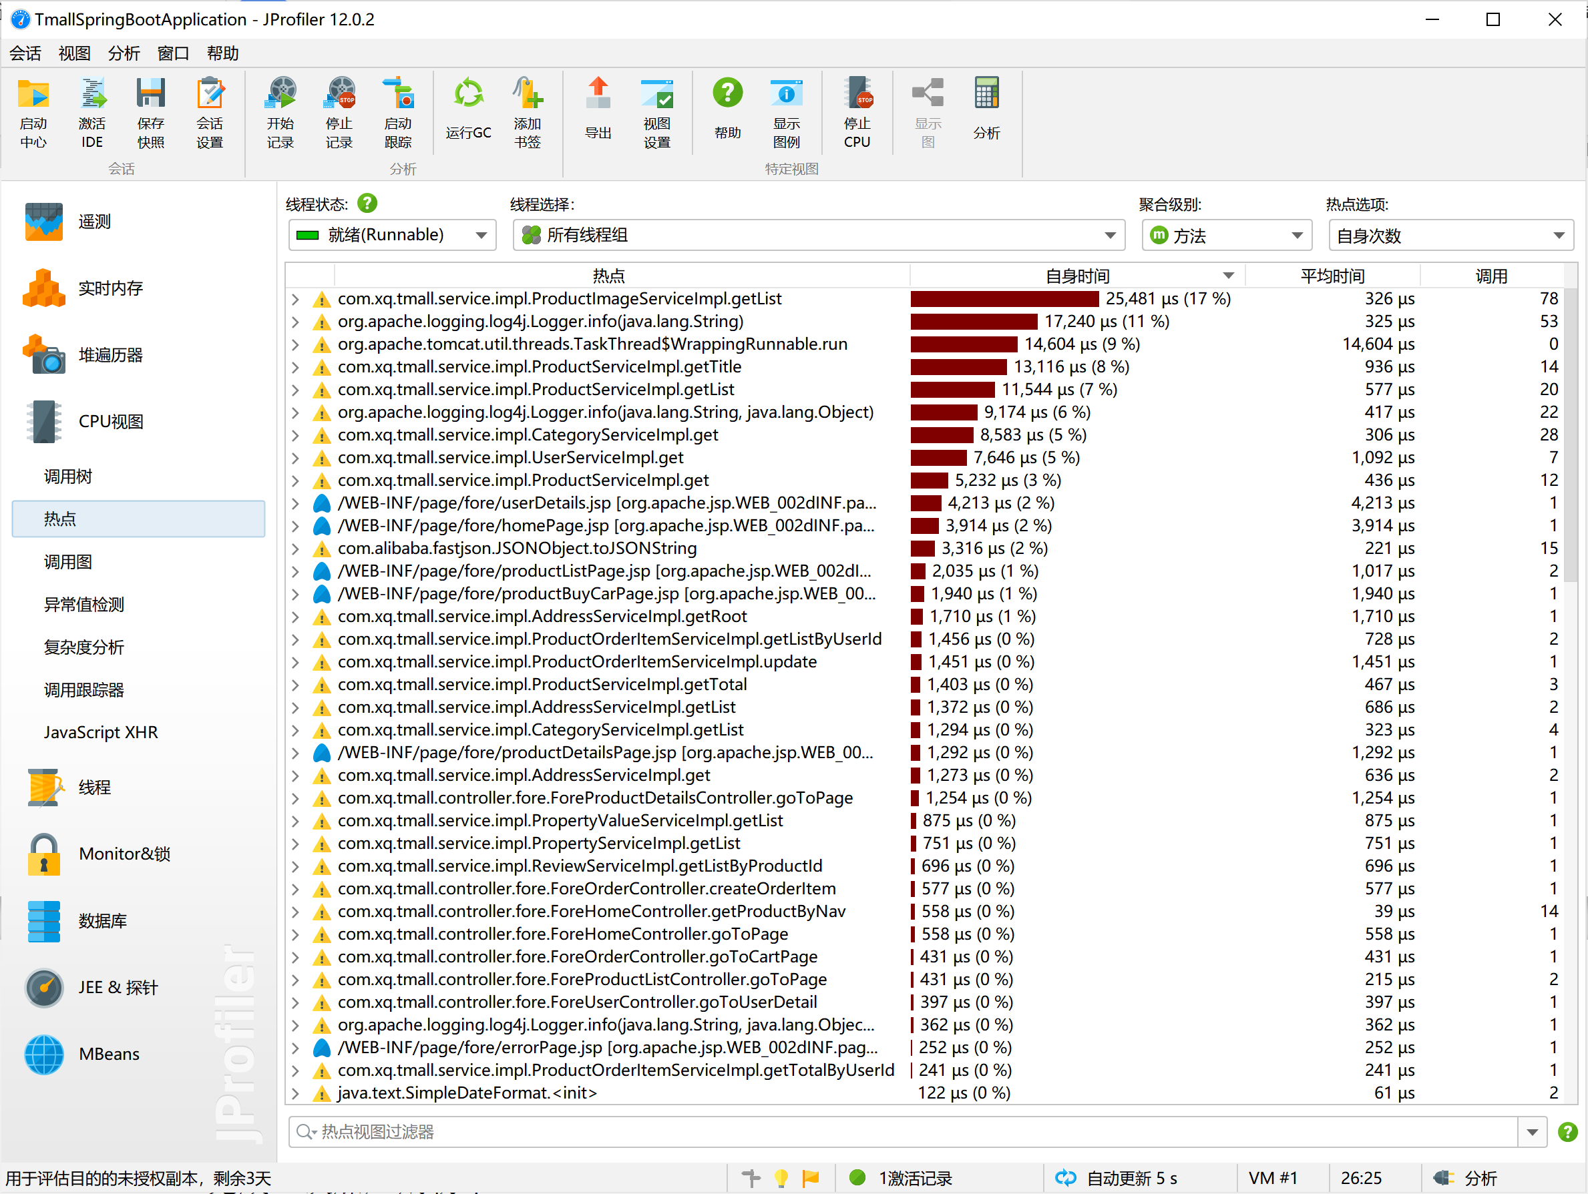
CPU 剖析 CPU profiler
完成一次购物时，CPU的主要耗时在订单的create方法、订单的支付方法和判断订单是否支付成功的方法上，应改进这三个方法。
加入一次购物车后，不同方法的执行时间。例如执行时间最长的方法就是getlist方法。

Slide 37
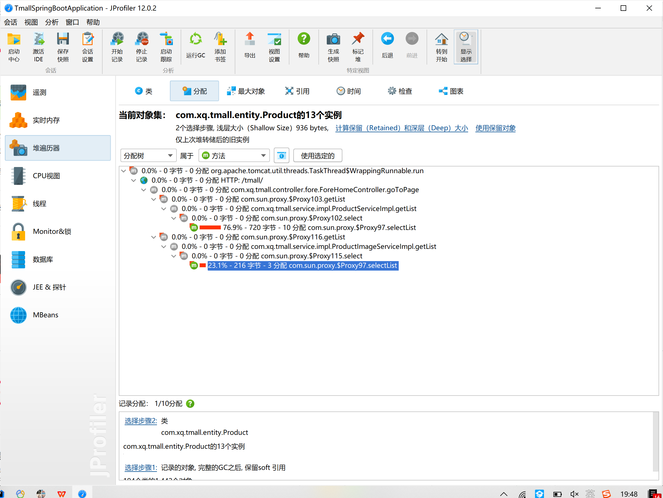
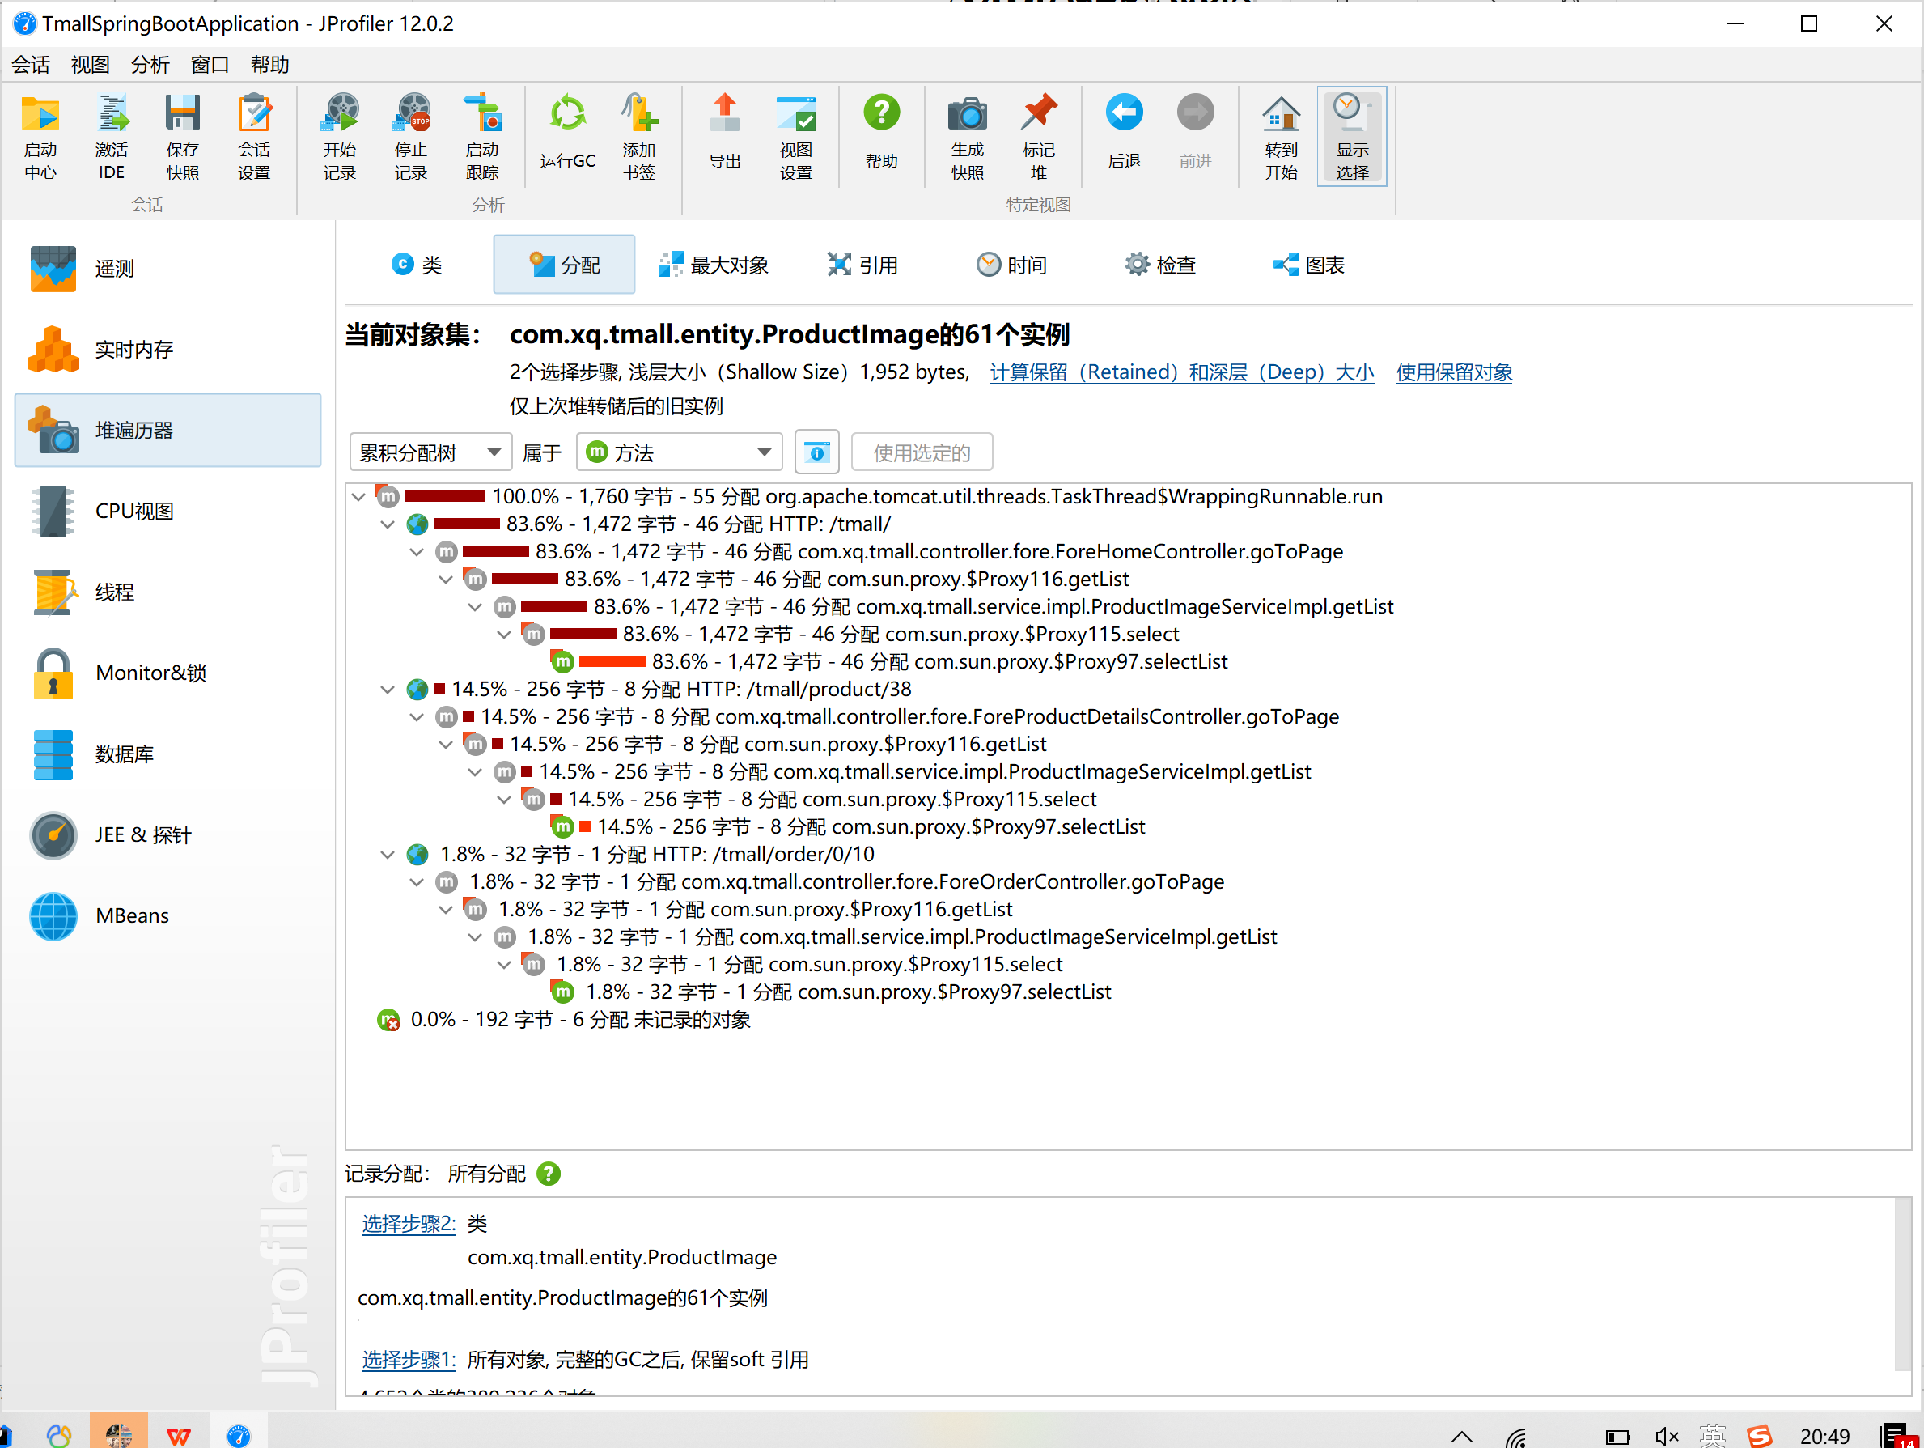
堆遍历 Heap walker
这是完成一次购买后，堆遍历器测试发现，生成的Product实例是存放在查询方法的selectList里面的。
购买商品的时候产生的图片是通过查询数据库后调用getlist方法存放Productimage的用例显示在前端。

Slide 38
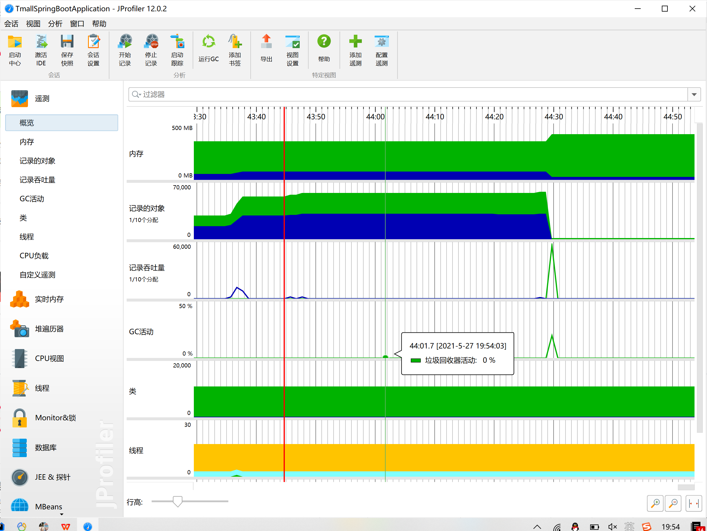
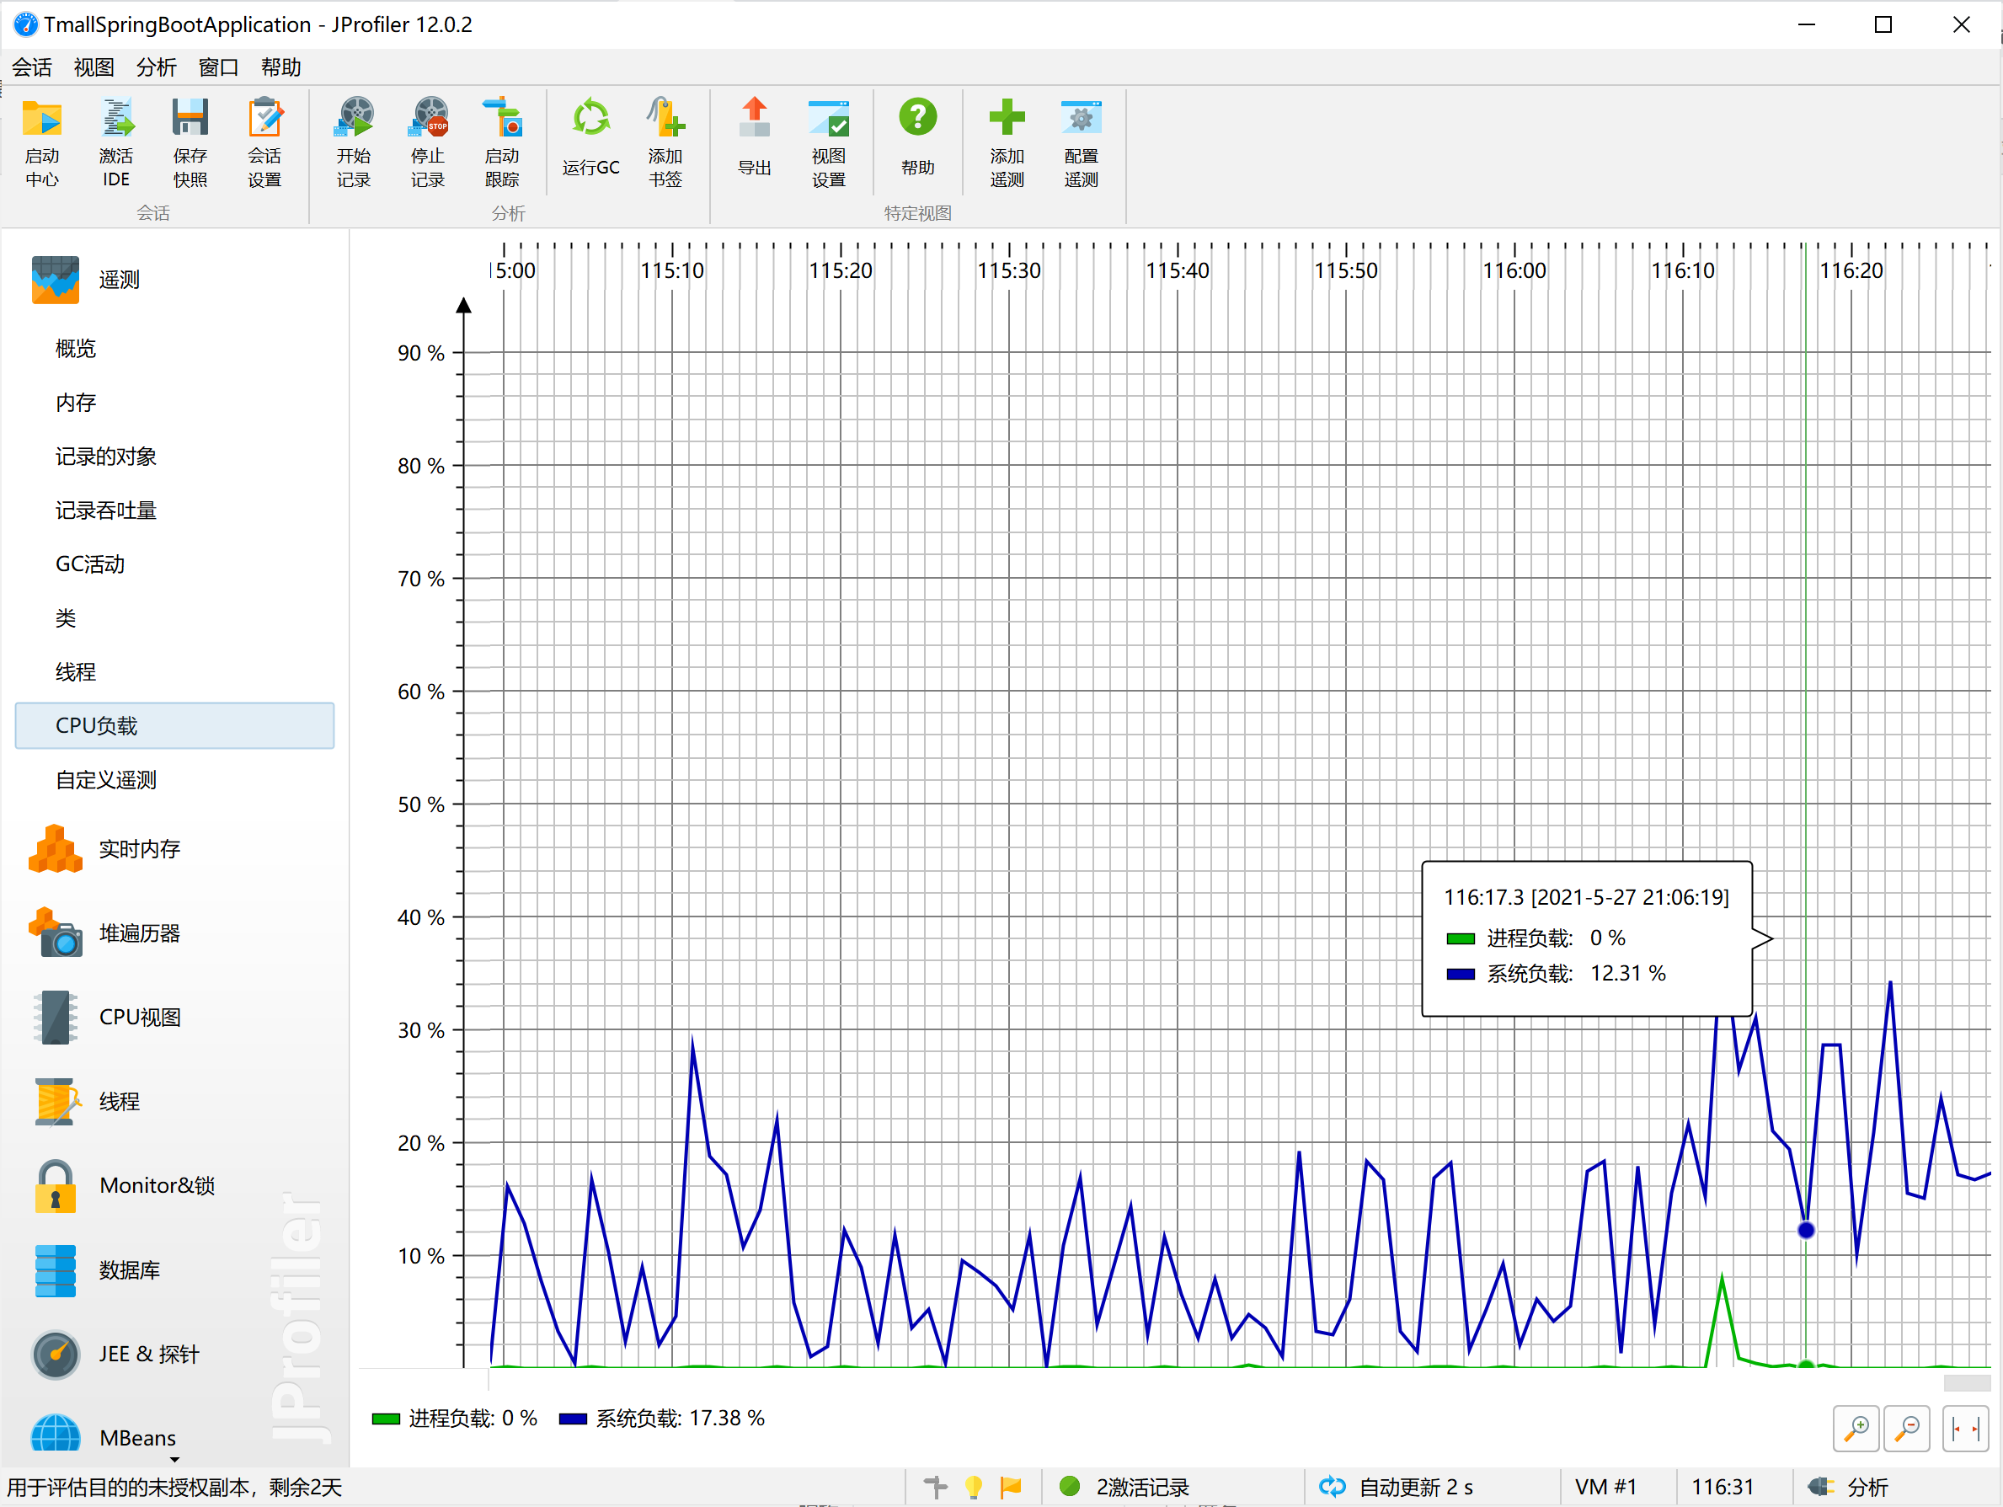
VM 遥感勘测技术 VM telemetry
在进行购物操作时，要测的记录内存对象的图，内存有明显的上升趋势，要运行gc才能将其收回，并且图里会显示一次gc的点击情况。
CPU实时负载，在进行一次购物之后曲线会有一次高峰。

Slide 39
PART
04
压力测试

Slide 40

测试工具
静态文件
Java小服务程序
CGI脚本
适用范围广
功能测试
回归测试
功能强大
Java对象
数据库 FTP服务器
正则表达式
断言
Notes:
JMeter是基于Java的压力测试工具。用于对软件做压力测试，它最初被设计用于Web应用测试，但后来扩展到其他测试领域，例如静态文件、Java 小服务程序、CGI 脚本、Java 对象、数据库、FTP 服务器， 等等

Slide 41
2-5-10 理论
响应时间<2s
非常快
响应时间2~5s
一般
响应时间5~10s
响应速度慢
但还可以接受
响应时间>10s
感觉系统糟透了 准备离开或重新请求

Slide 42
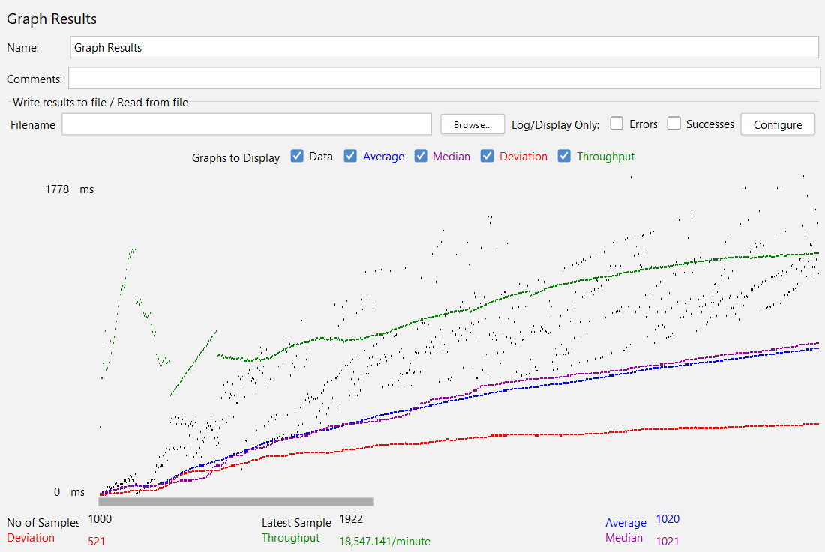
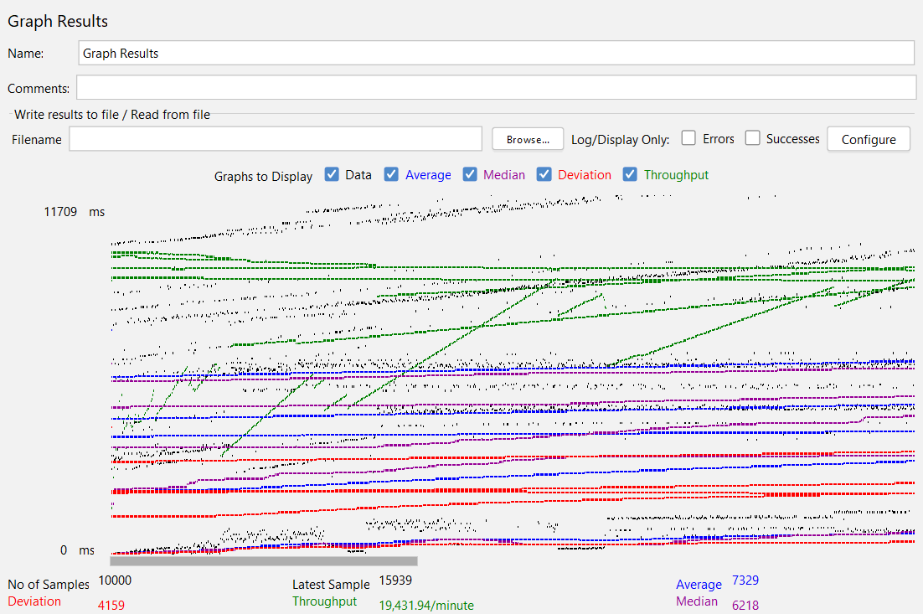
登录接口-压力测试结果

Slide 43
登录接口-压力测试结果
2000
并发量
0.340s
10000
并发量
0.616s
响应时间
响应时间
0.00%
84.58%
错误率
错误率
0.194s
5000
并发量
1.108s
12000
并发量
响应时间
响应时间
0.00%
25.10%
错误率
错误率

Slide 44
压力测试小结
当并发量小于1W时，登录响应时间很短，错误率很小，可以正常使用。
当并发量大于1W时，错误率指数上升，无法正常实现功能。
作为一个服务类的平台，承载能力较低，不能满足现在互联网的需求。

Slide 45
PART
05
自动化测试

Slide 46


测试工具
QTP
WebUI自动化测试，接口测试，APP测试
Notes:
Selenium：这个工具的主要功能包括：测试与浏览器的兼容性——测试你的应用程序看是否能够很好得工作在不同浏览器和操作系统之上。测试系统功能——创建回归测试检验软件功能和用户需求。
QTP：采用关键字驱动的理念以简化测试用例的创建和维护。它让用户可以直接录制屏幕上的操作流程，自动生成功能测试或者回归测试用例。

Slide 47
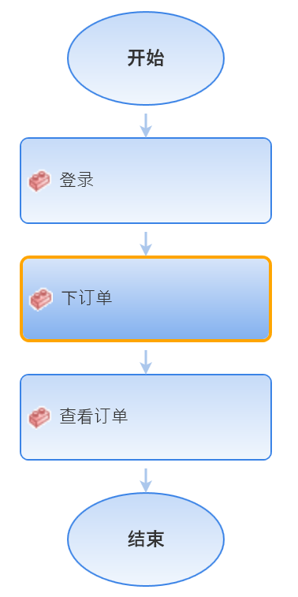
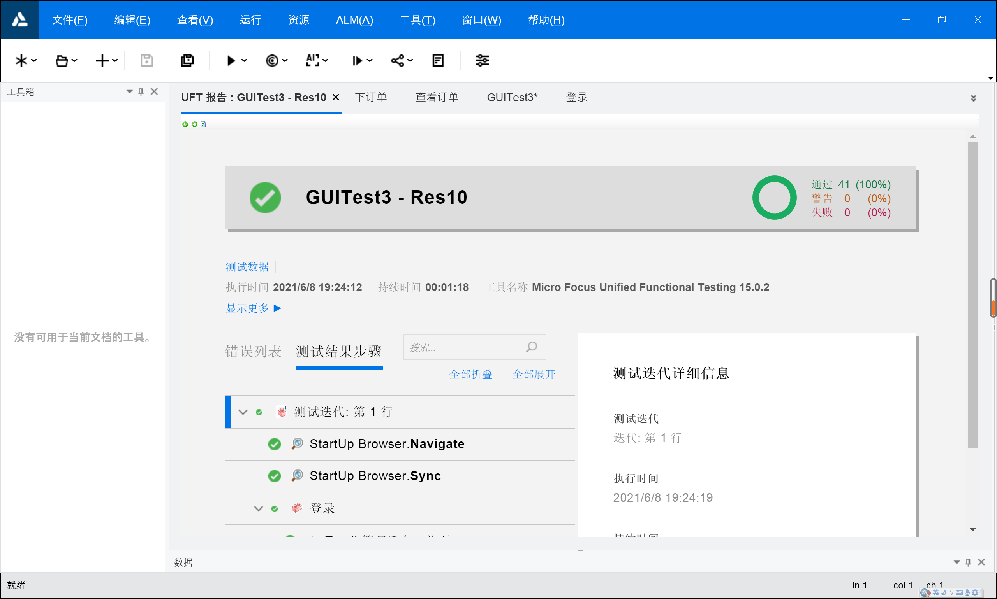
测试结果
对用户进行登录账户、查看订单、加入购物车最后下单，这系列的操作进行测试

Slide 48
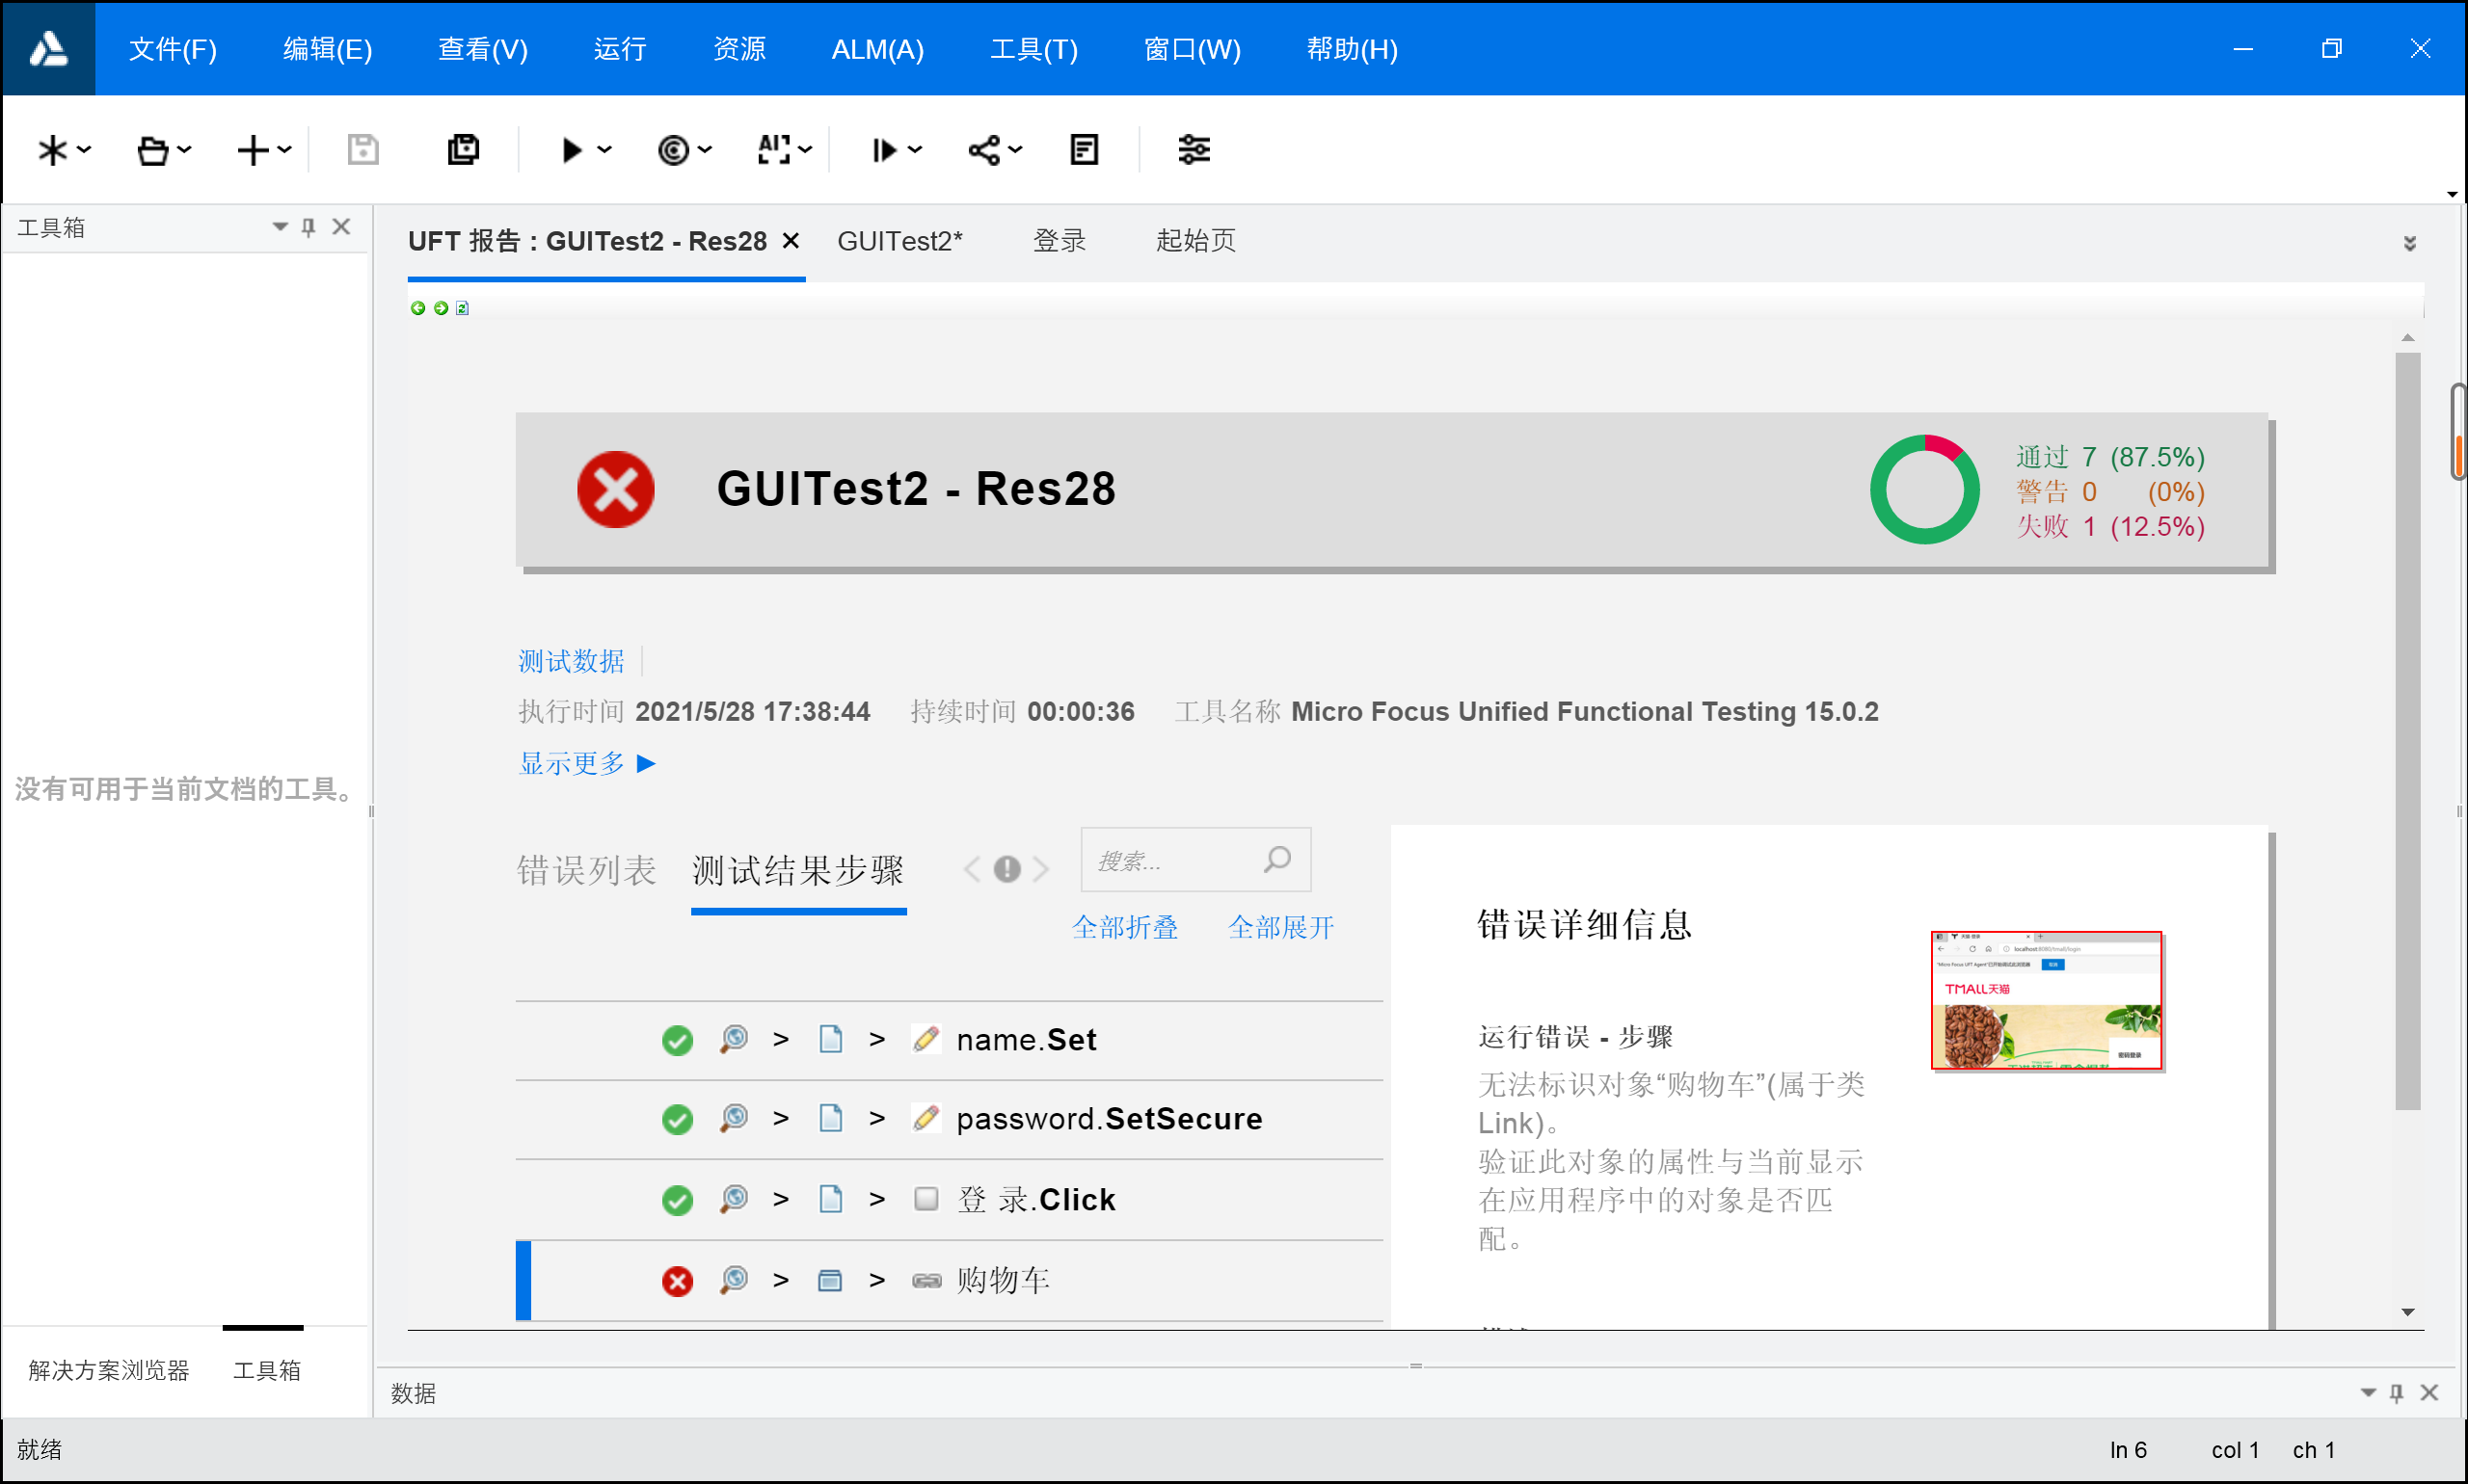
测试结果
设置检查点来验证执行结果的真确性，改变用户名和密码的 value

Slide 49
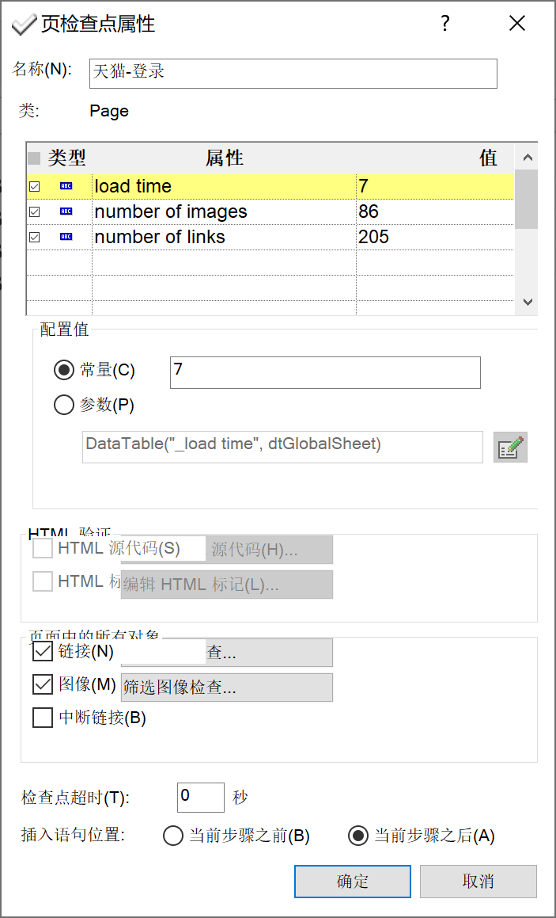
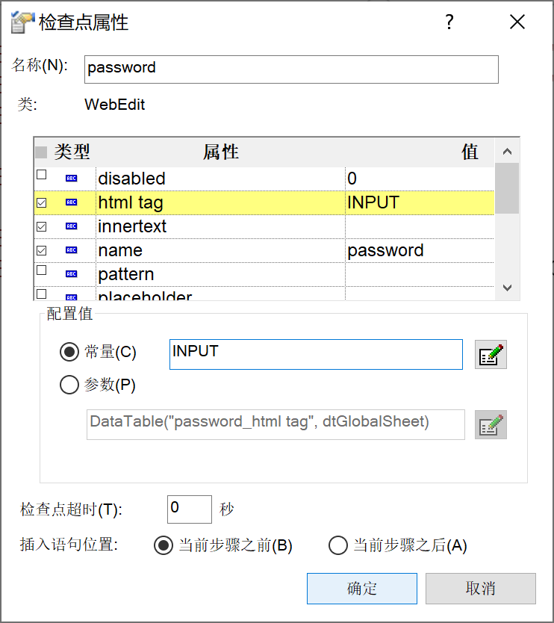
测试结果
创建网页检查点
检查网页的链接以及
图像的数量的时候与
当前录制时的数量一致。
创建对象检查点，检查用户输入的账号和密码

Slide 50
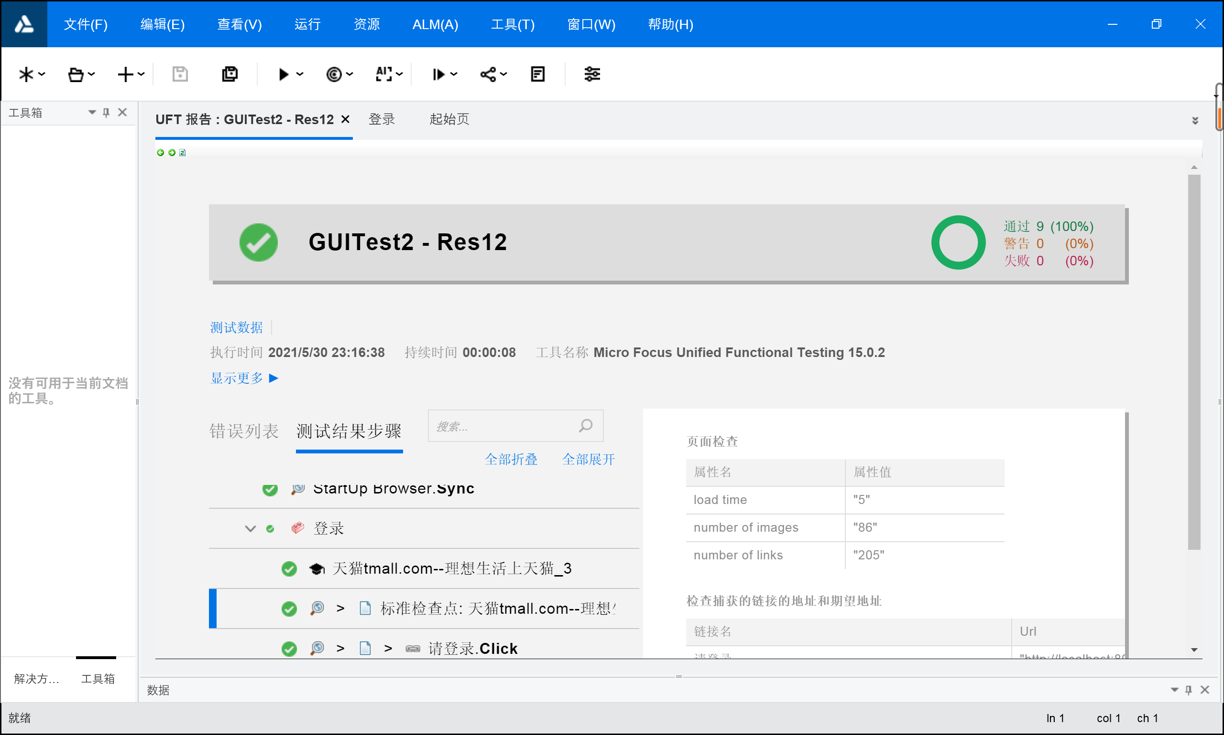
测试结果

Slide 51
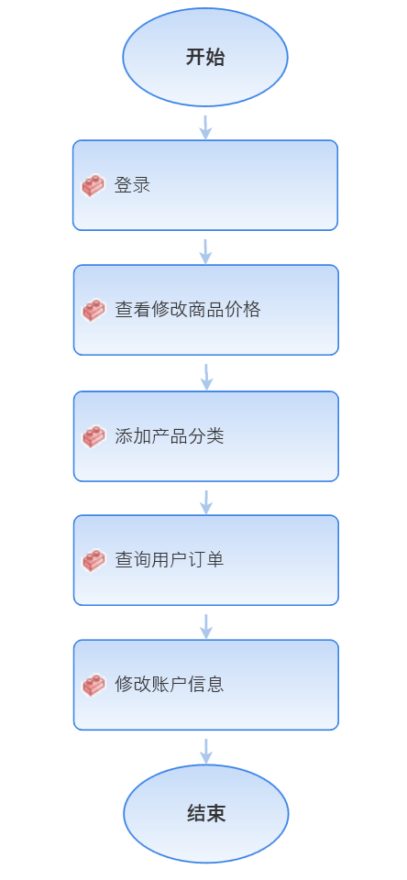
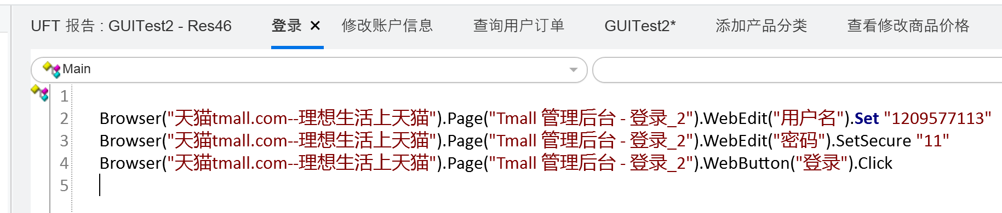
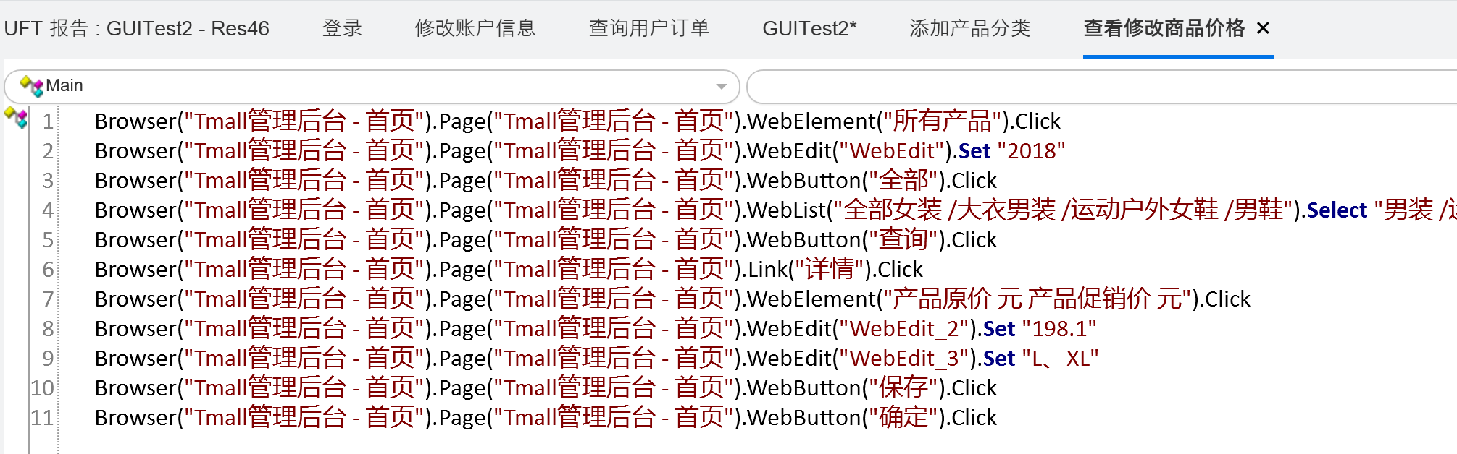
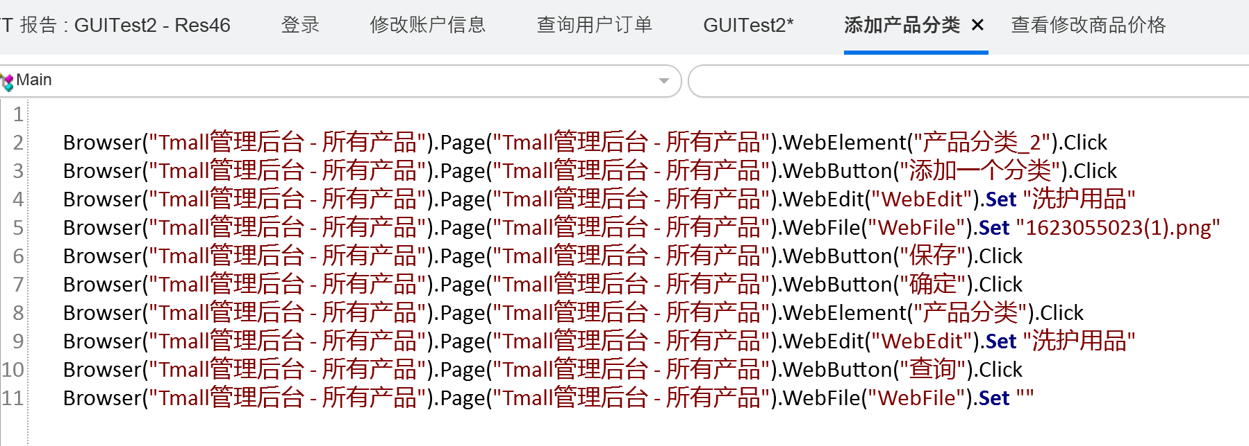
测试结果
对后台管理

Slide 52
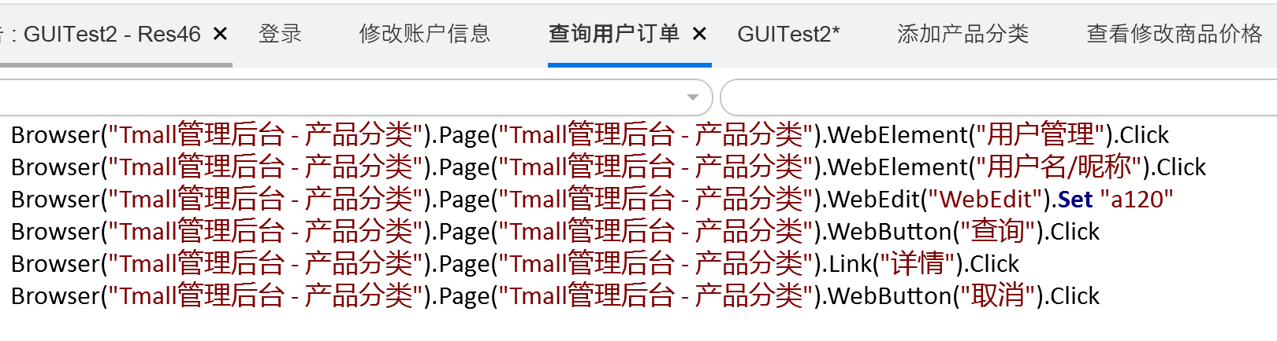
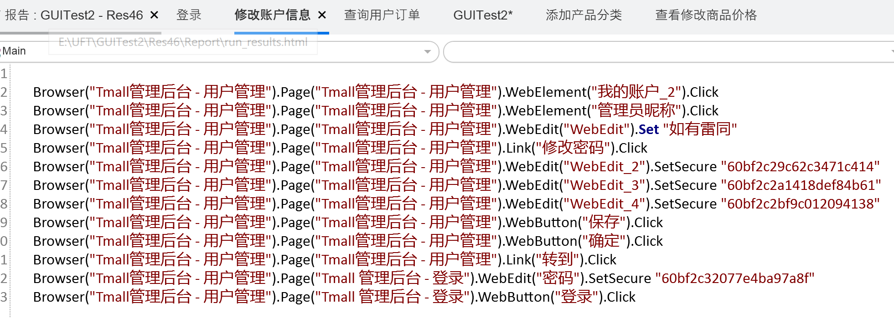
测试结果
对后台管理

Slide 53
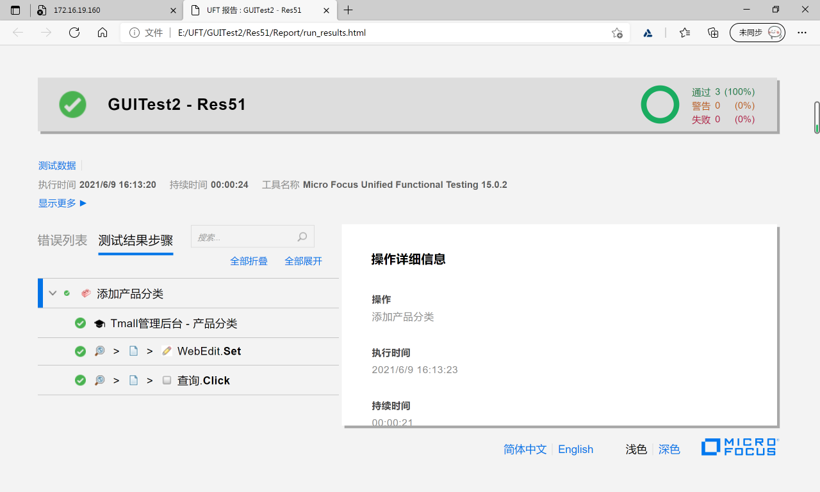
测试结果
对后台管理

Slide 54
谢谢欣赏
THANK YOU

